Slide 1
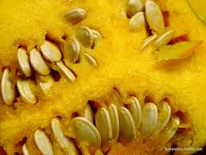
Projekt edukacyjny: JEJ WYSOKOŚĆ DYNIA realizowany w Specjalnej Szkole Przysposabiającej Do Pracy nr 4 20.10.- 6.11.2014

Slide 2
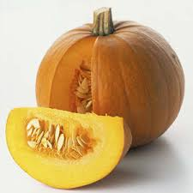
JEJ WYSOKOŚĆ DYNIA!

Slide 3
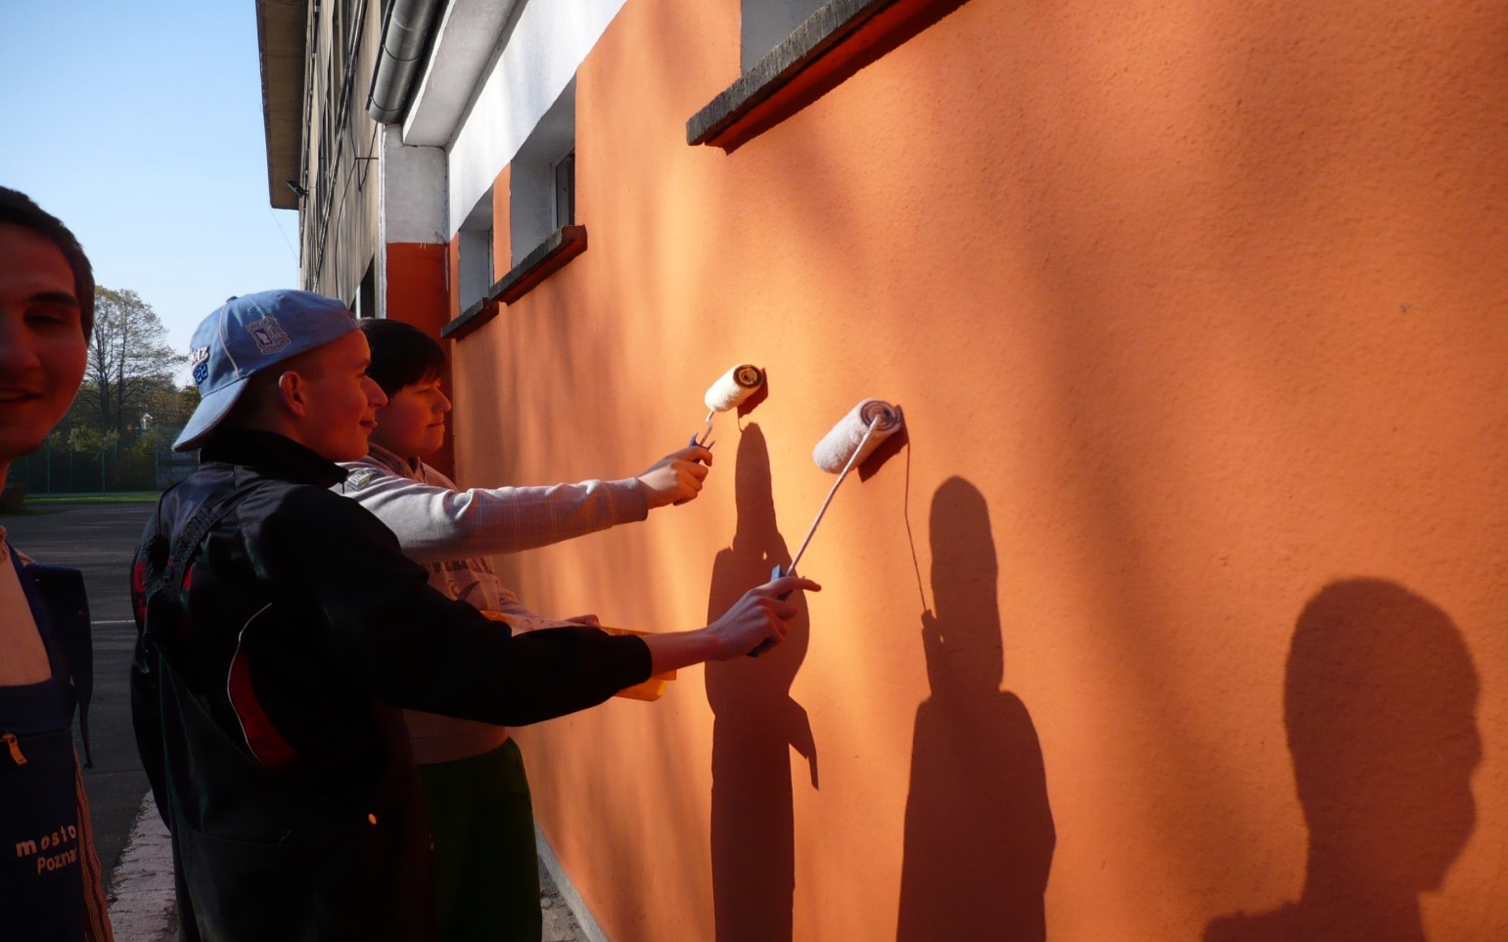
Przygotowanie szkoły do święta dyni

Slide 4
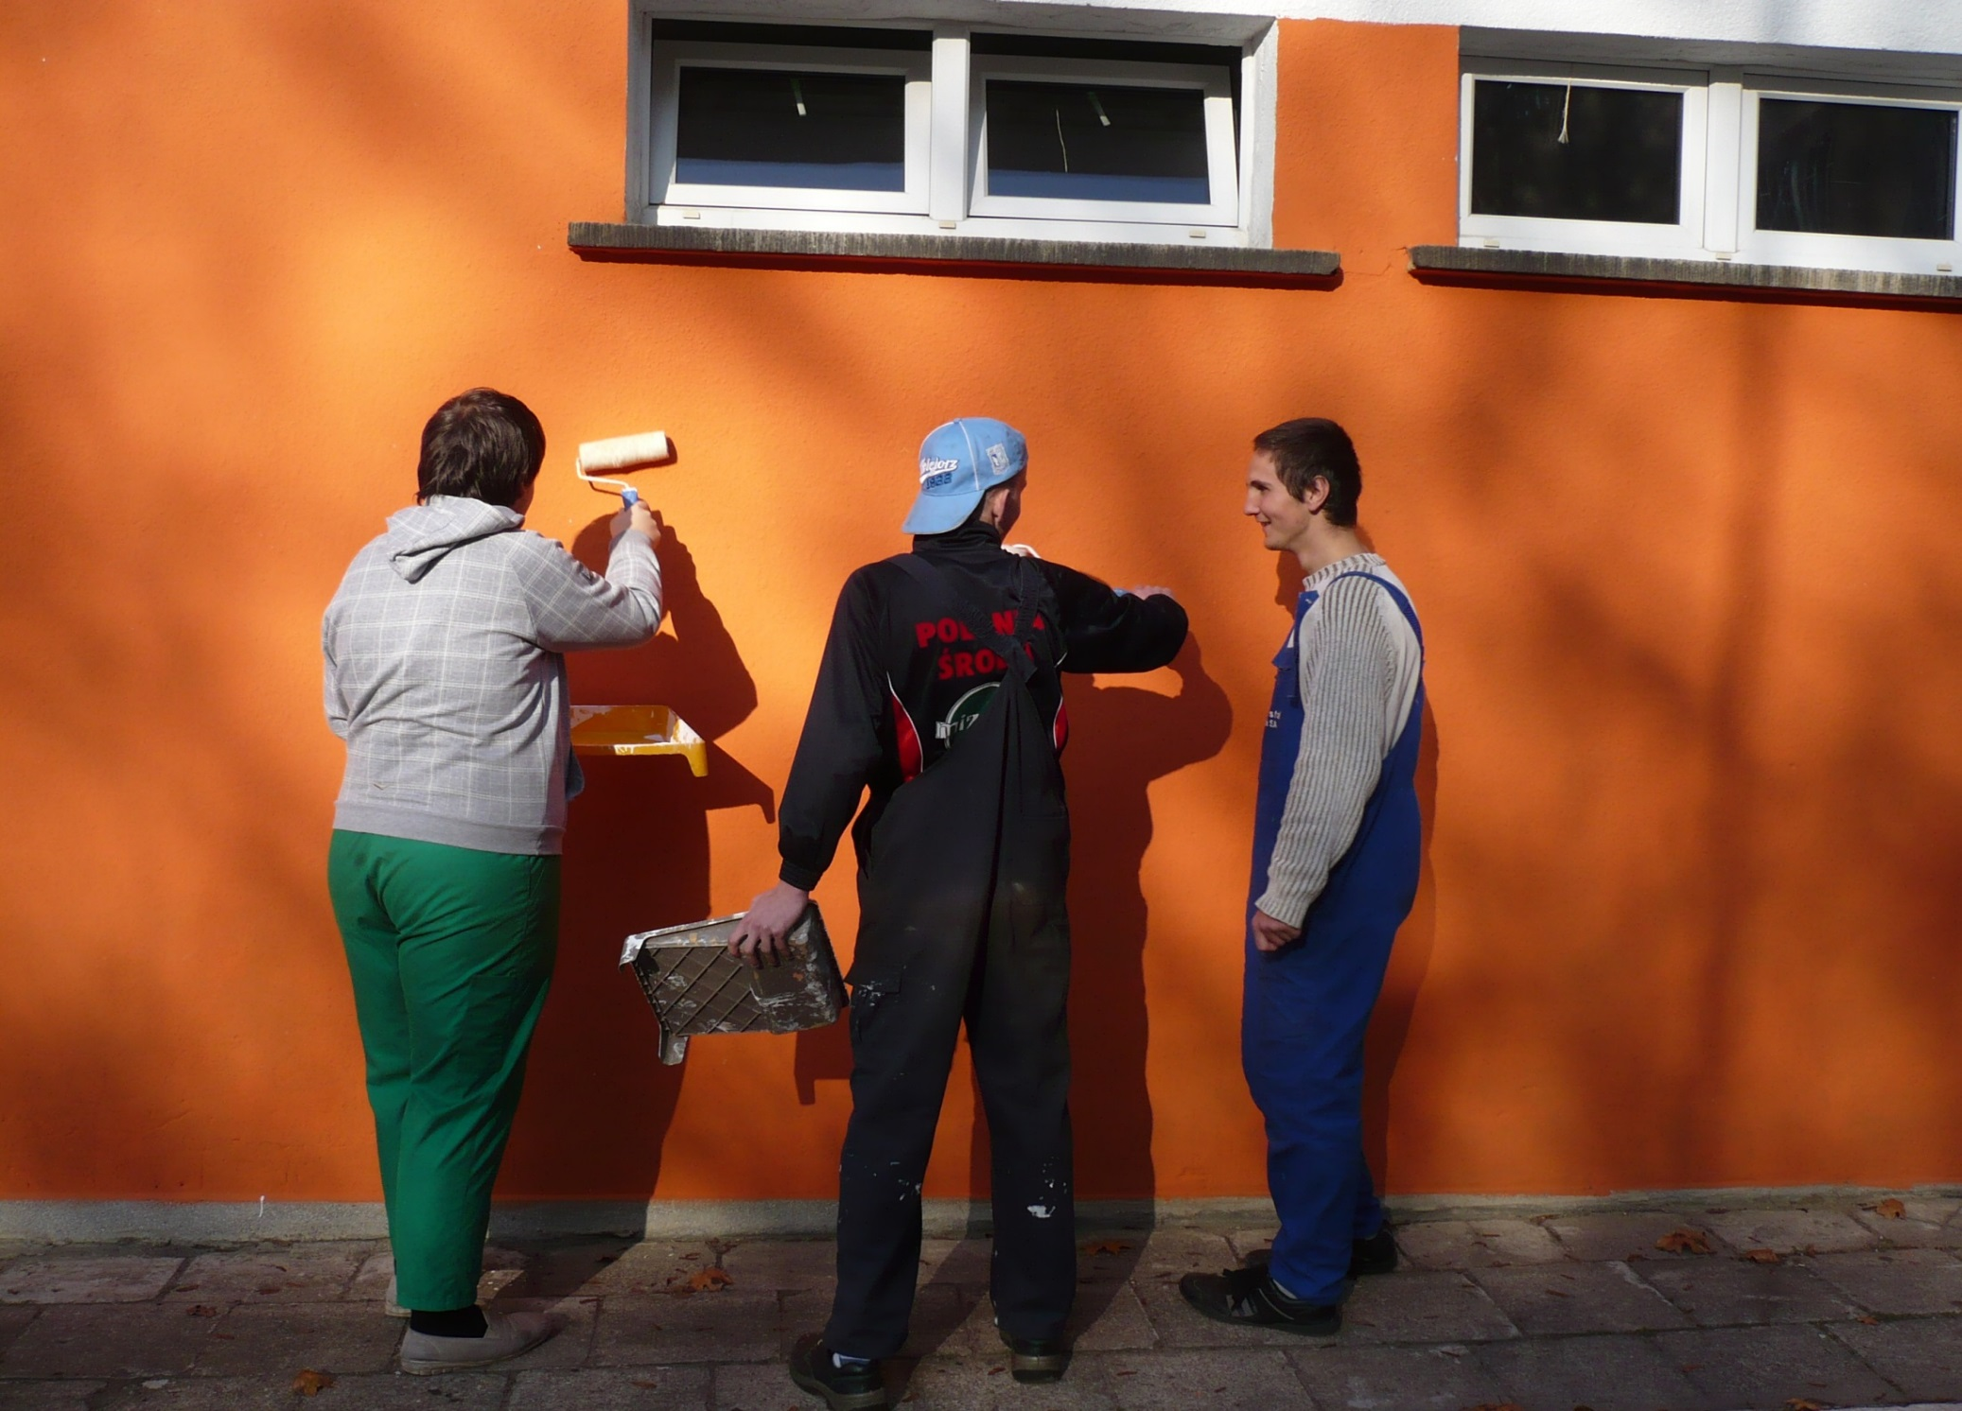

Slide 5
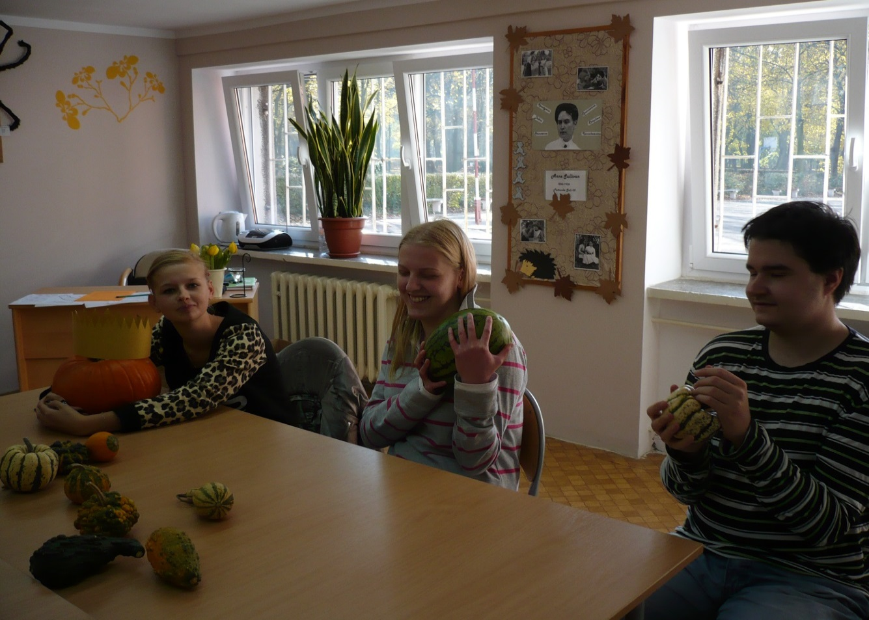
Funkcjonowanie osobiste i społeczne blok matematyczno-przyrodniczy
Nauczyciel: Beata Spychała-Kulma

Slide 6
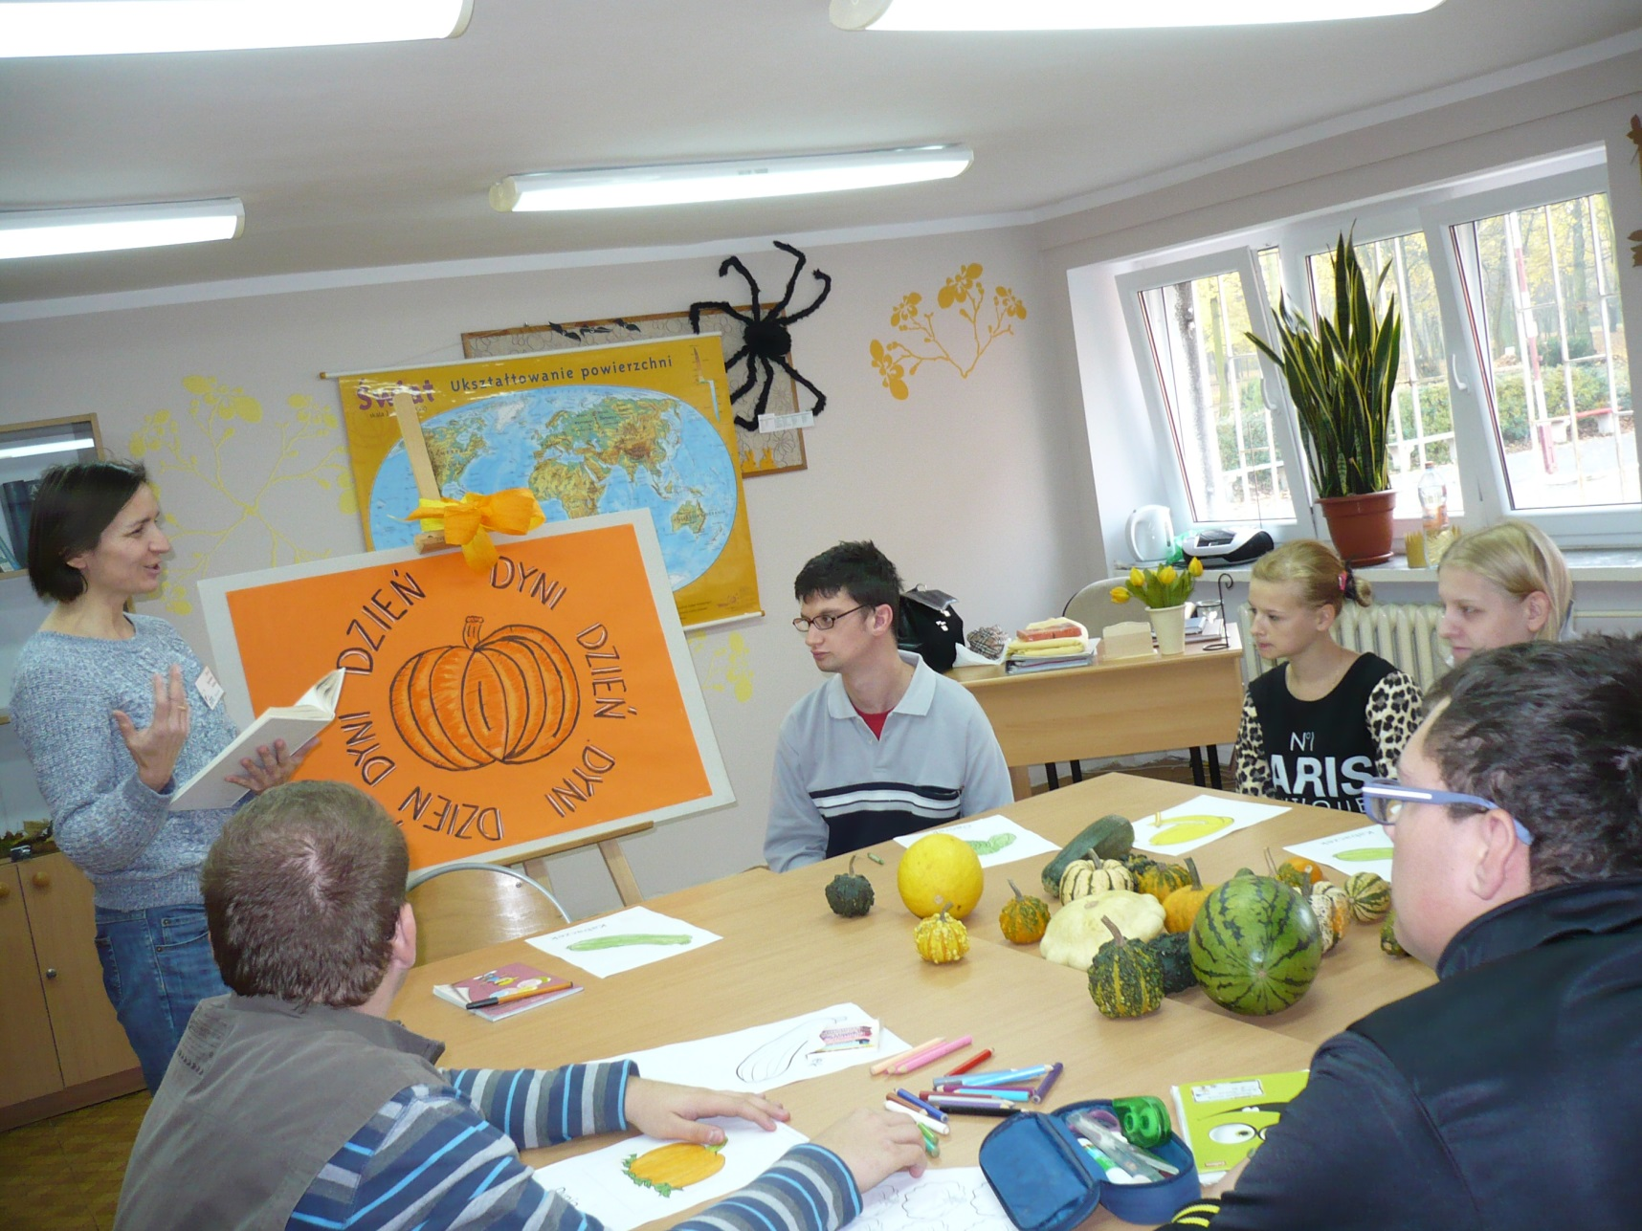
1. Historia dyni

Slide 7
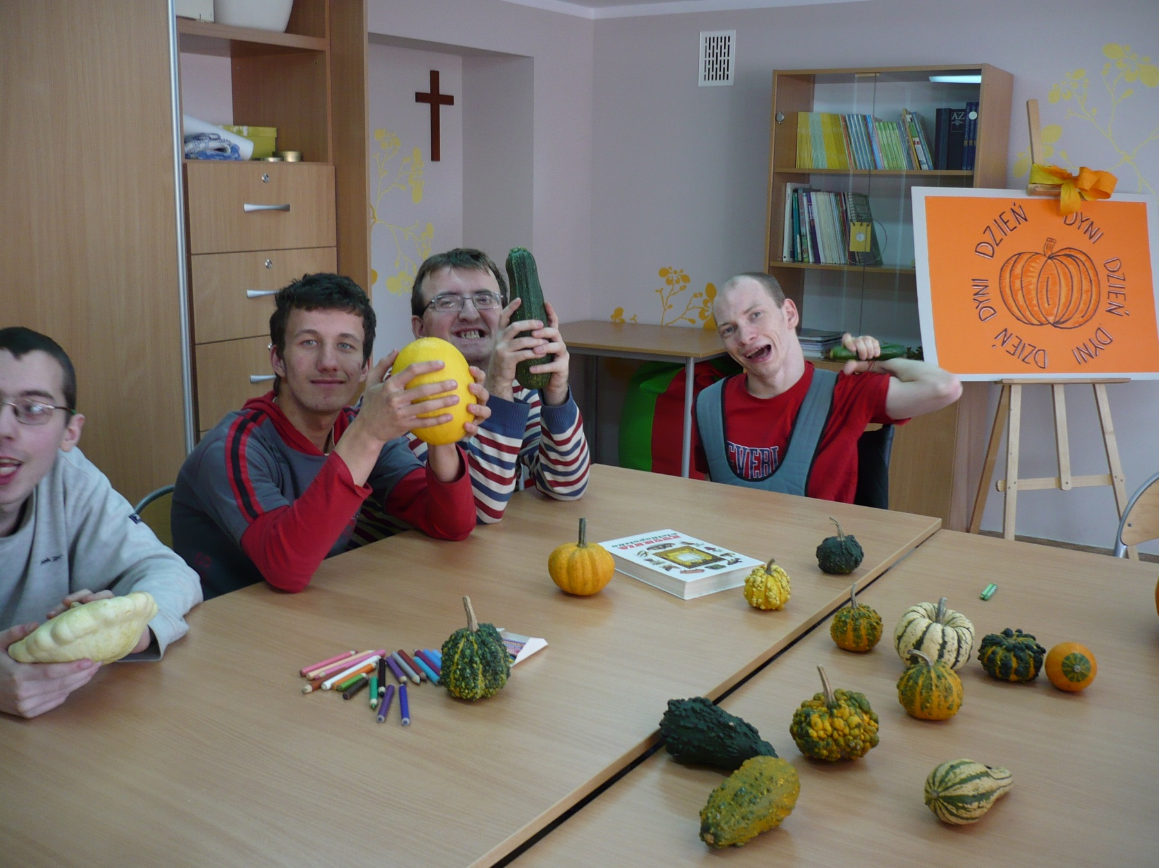
2. Rodzina dyniowatych

Slide 8
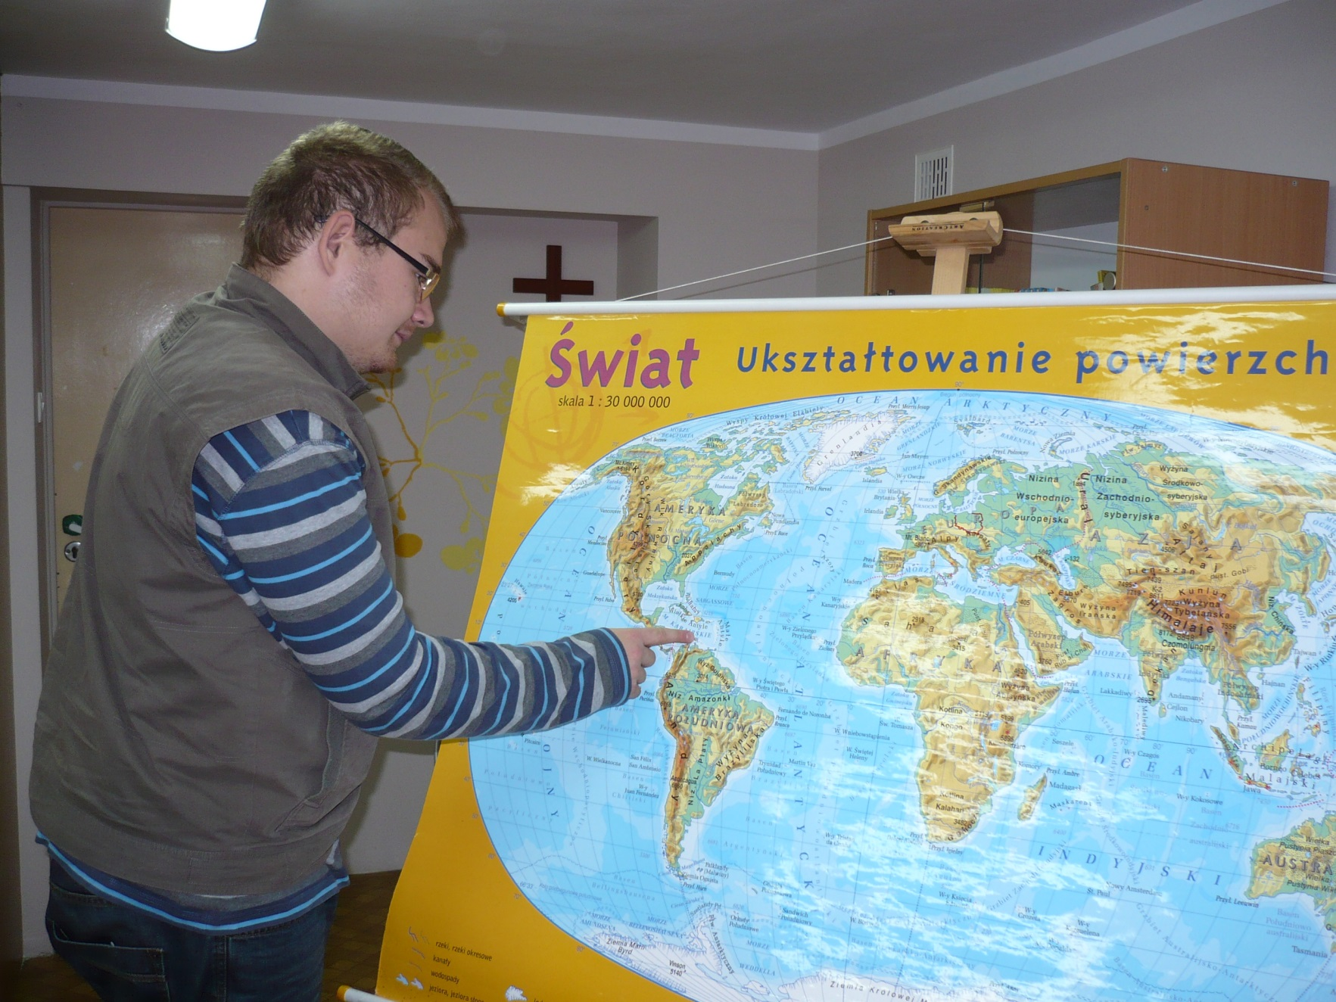
3. Wielkie odkrycia geograficzne

Slide 9
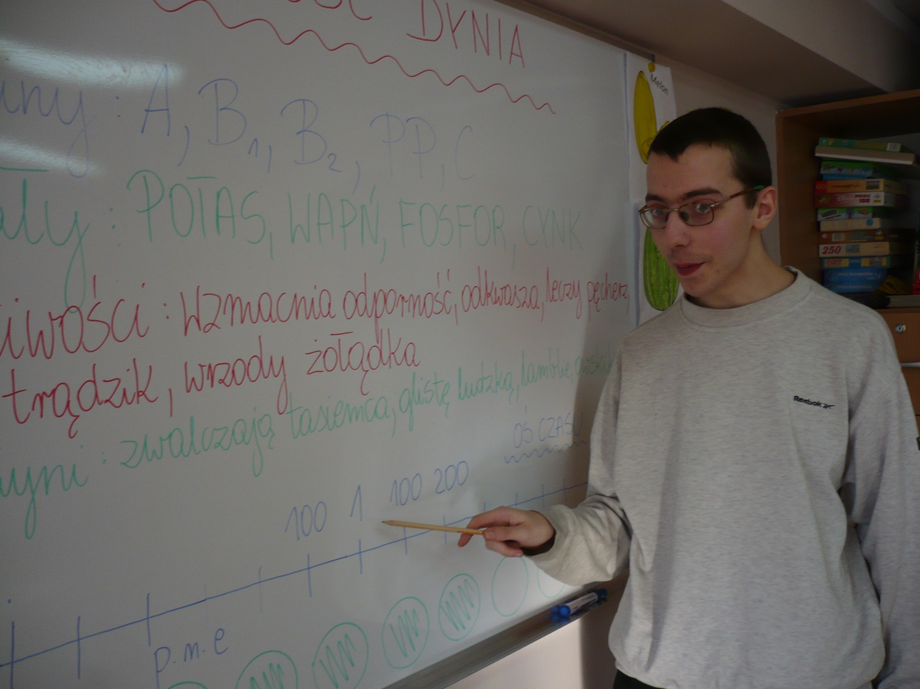
4. Oś czasu

Slide 10
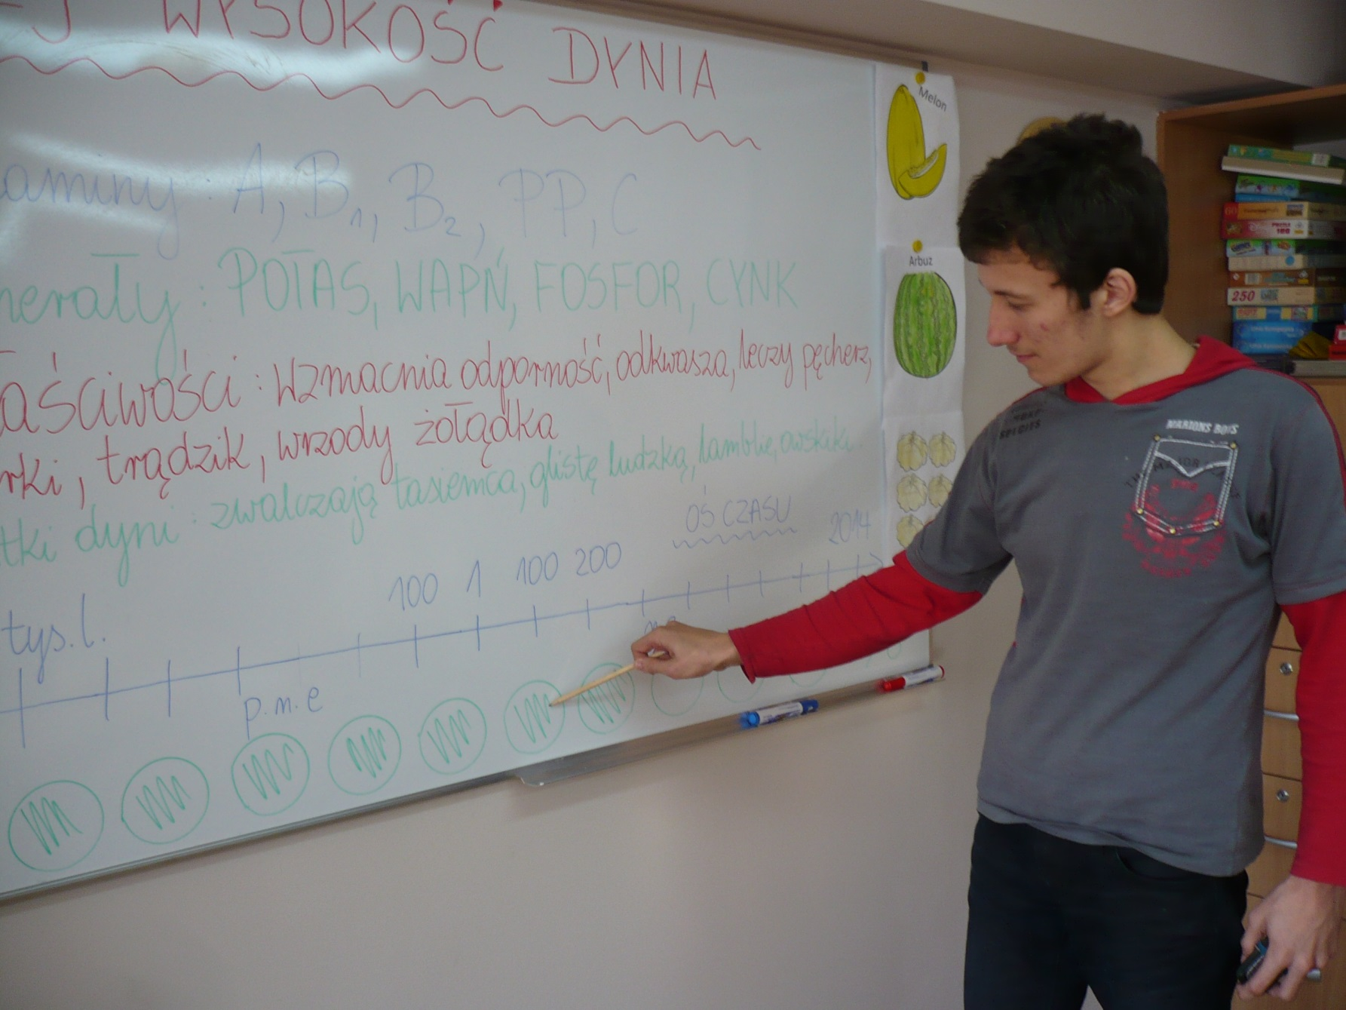
5. Obliczenia procentowe

Slide 11
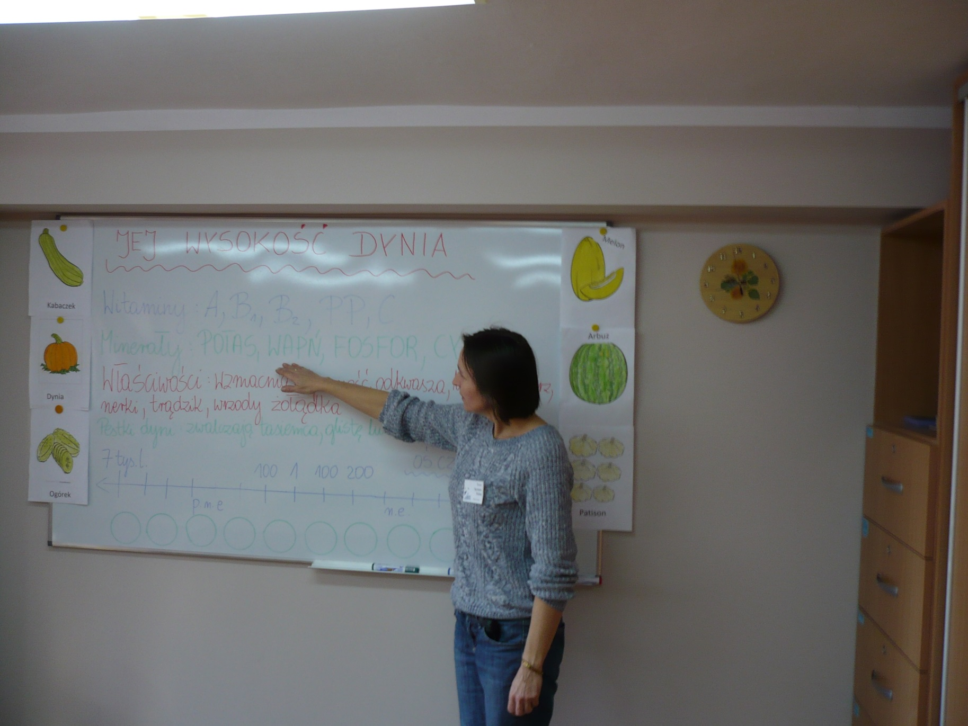
6. Właściwości dyni

Slide 12
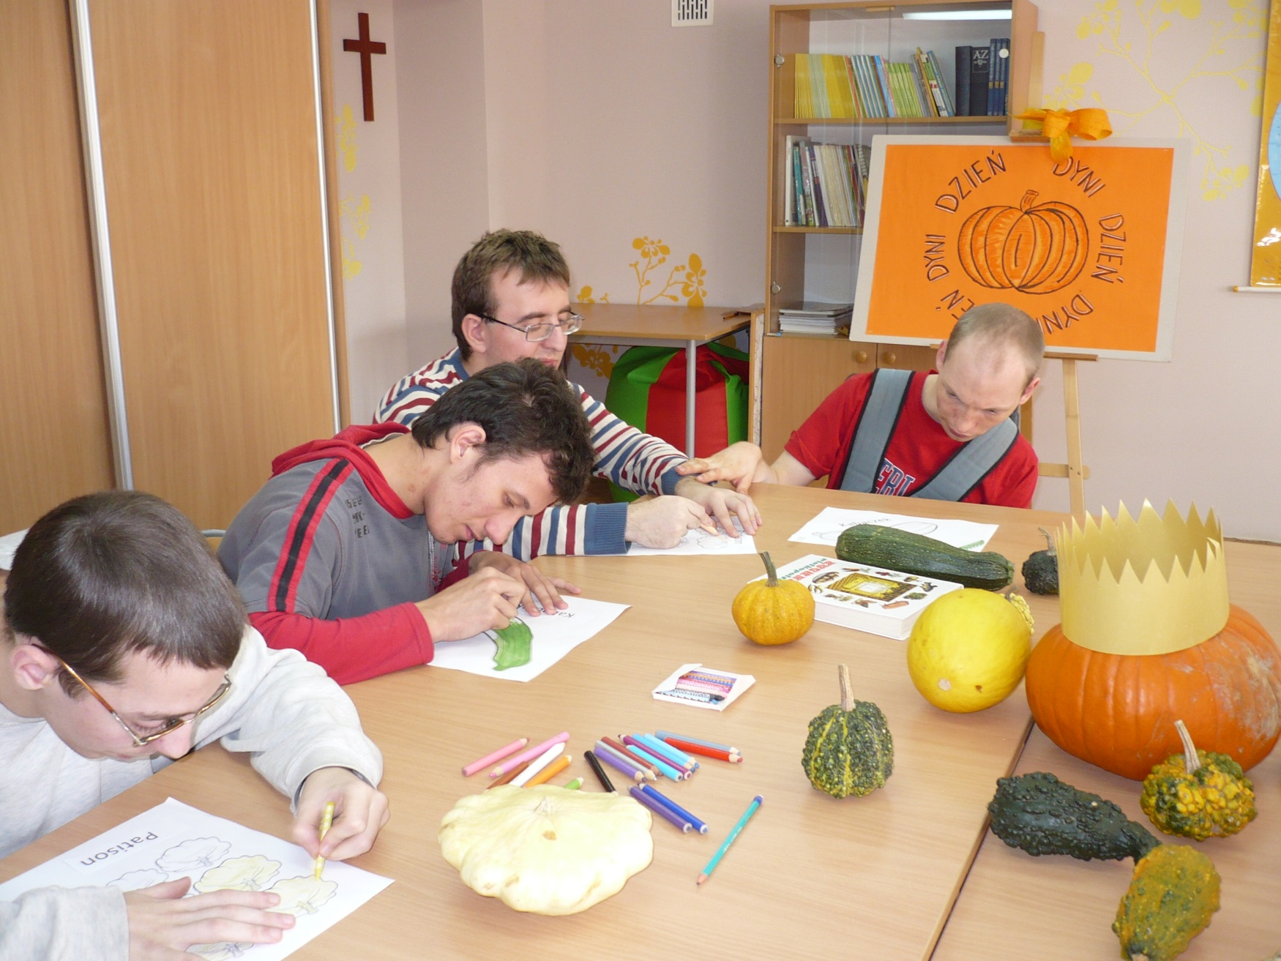
7. Prawidłowe rozróżnianie dyniowatych

Slide 13
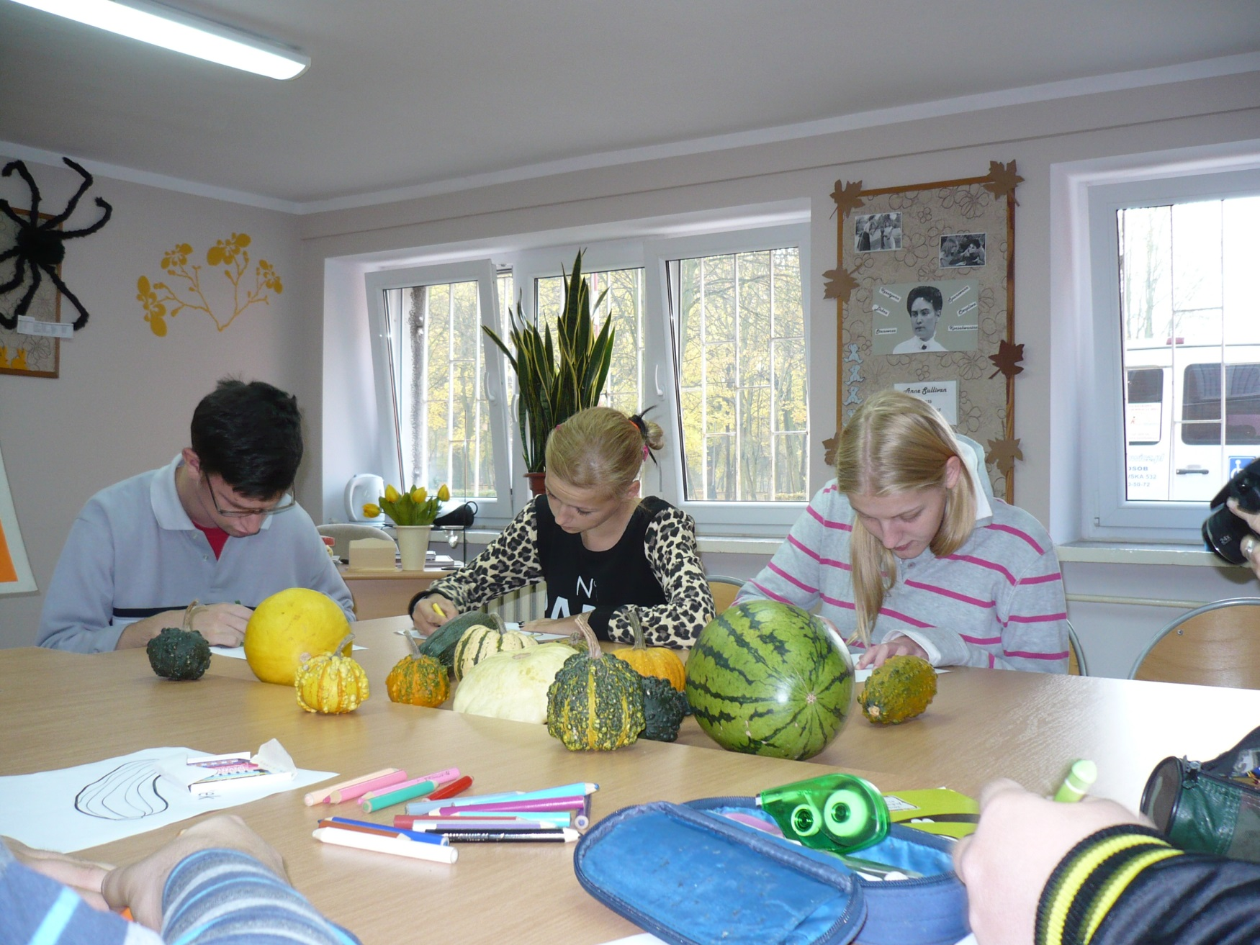
8. Test z wiadomości o dyni

Slide 14
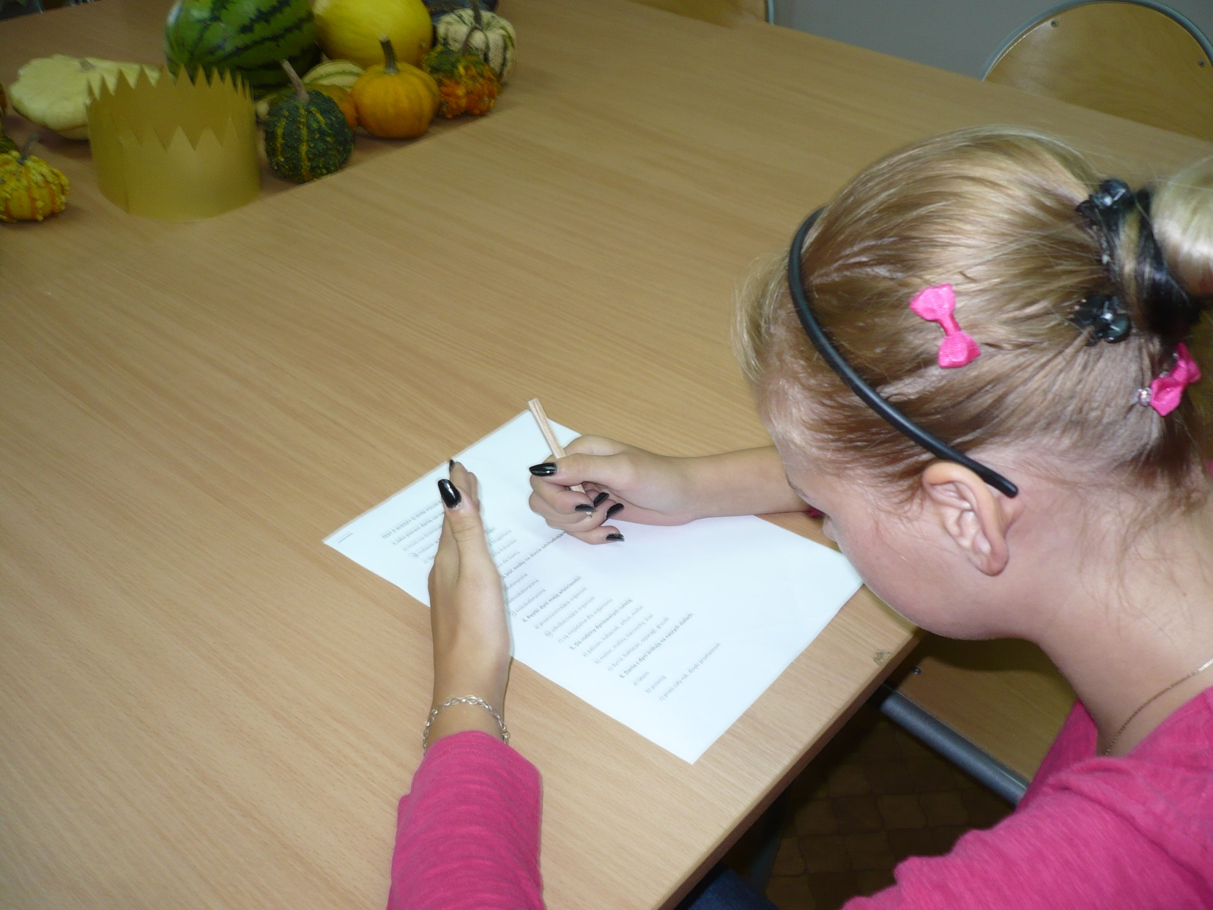

Slide 15
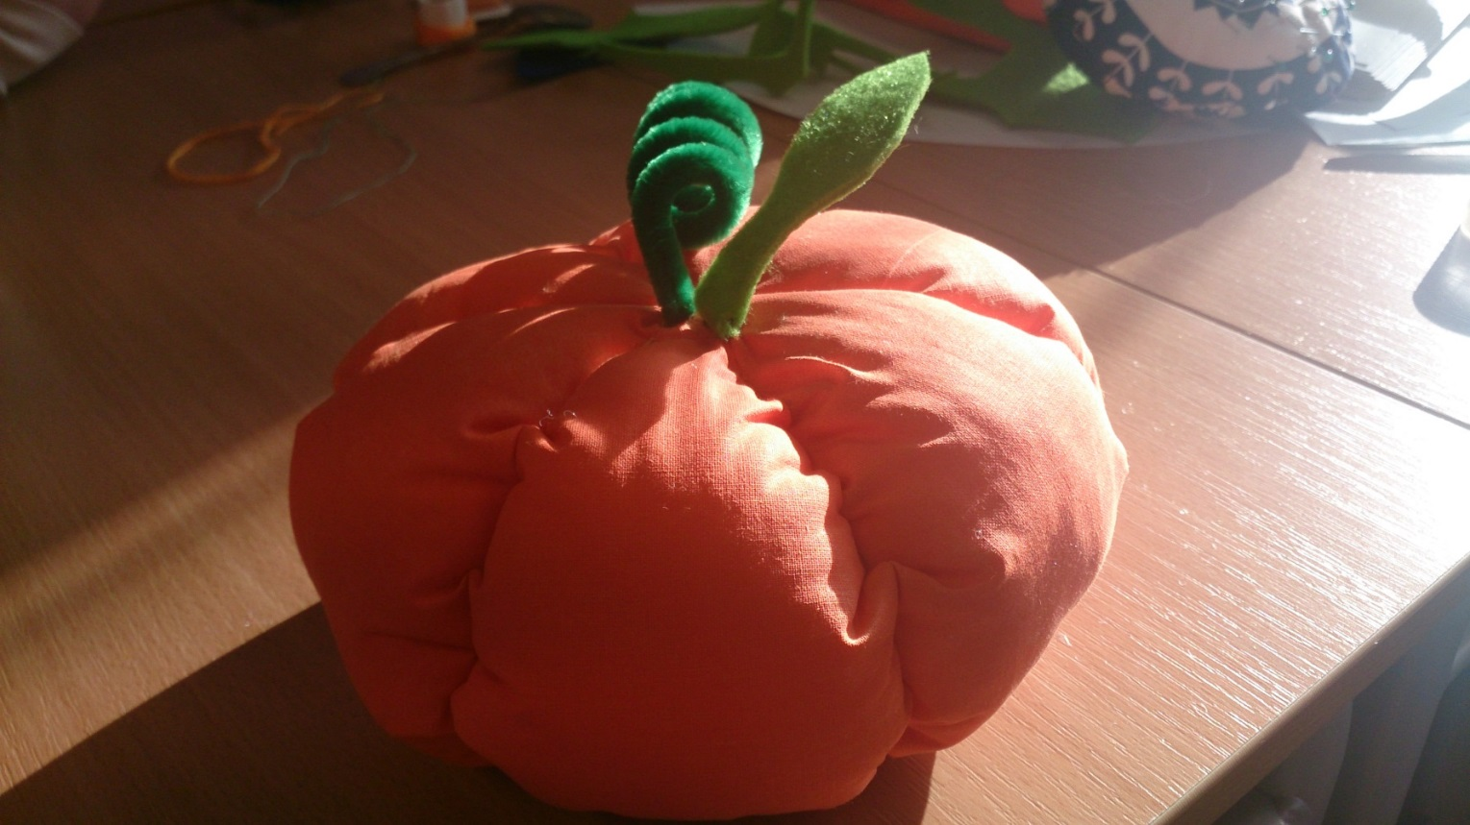
Przysposobienie do pracy – pracowania krawiecka nauczyciel: Natalia Nowak

Slide 16
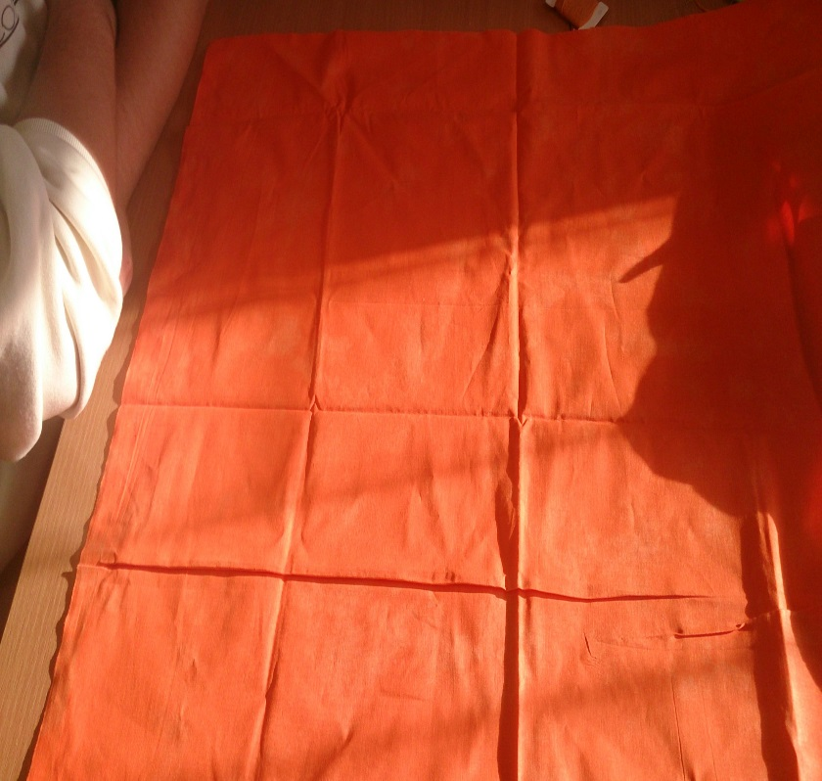
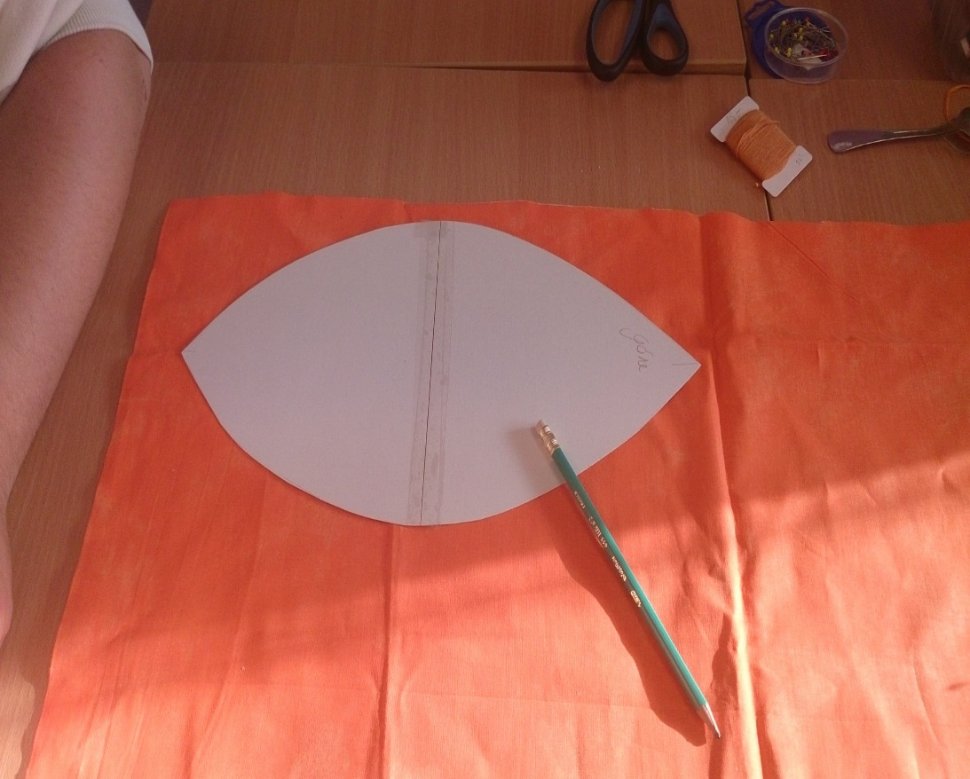
1. Przygotowanie materiału 2. Odrysowanie wykroju części dyni

Slide 17
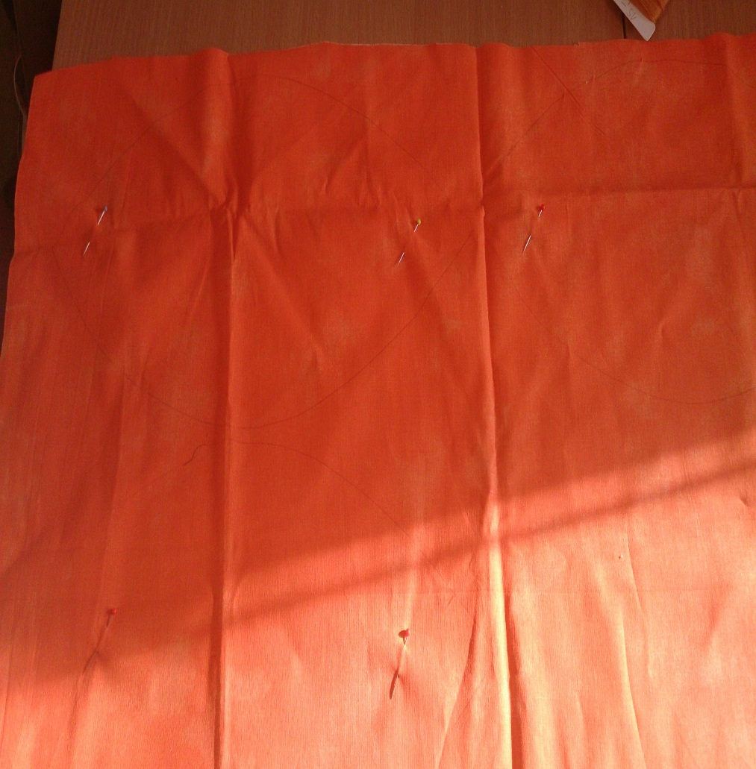
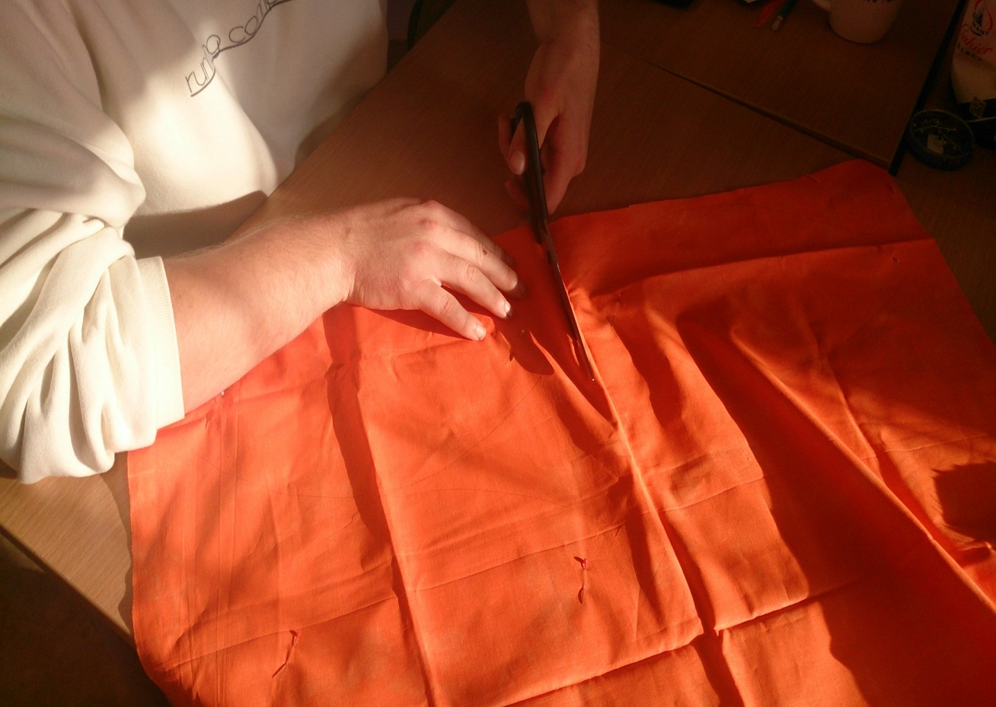
3. Spięcie materiału szpilkami 4. Wykrojenie form

Slide 18
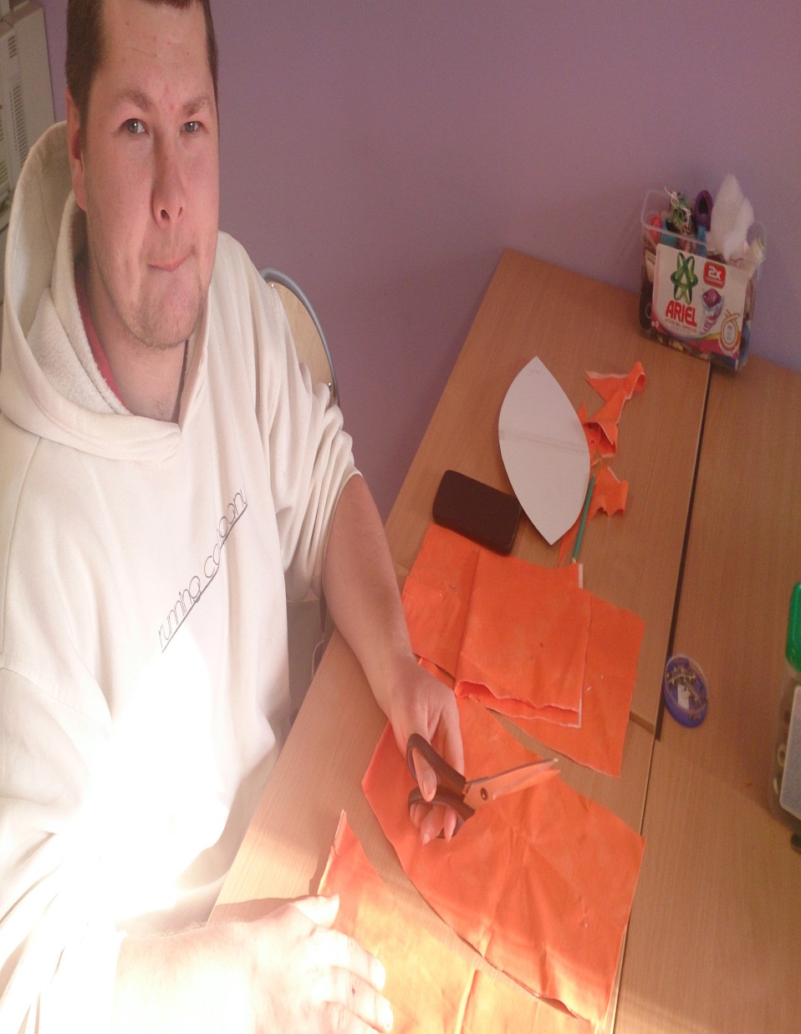
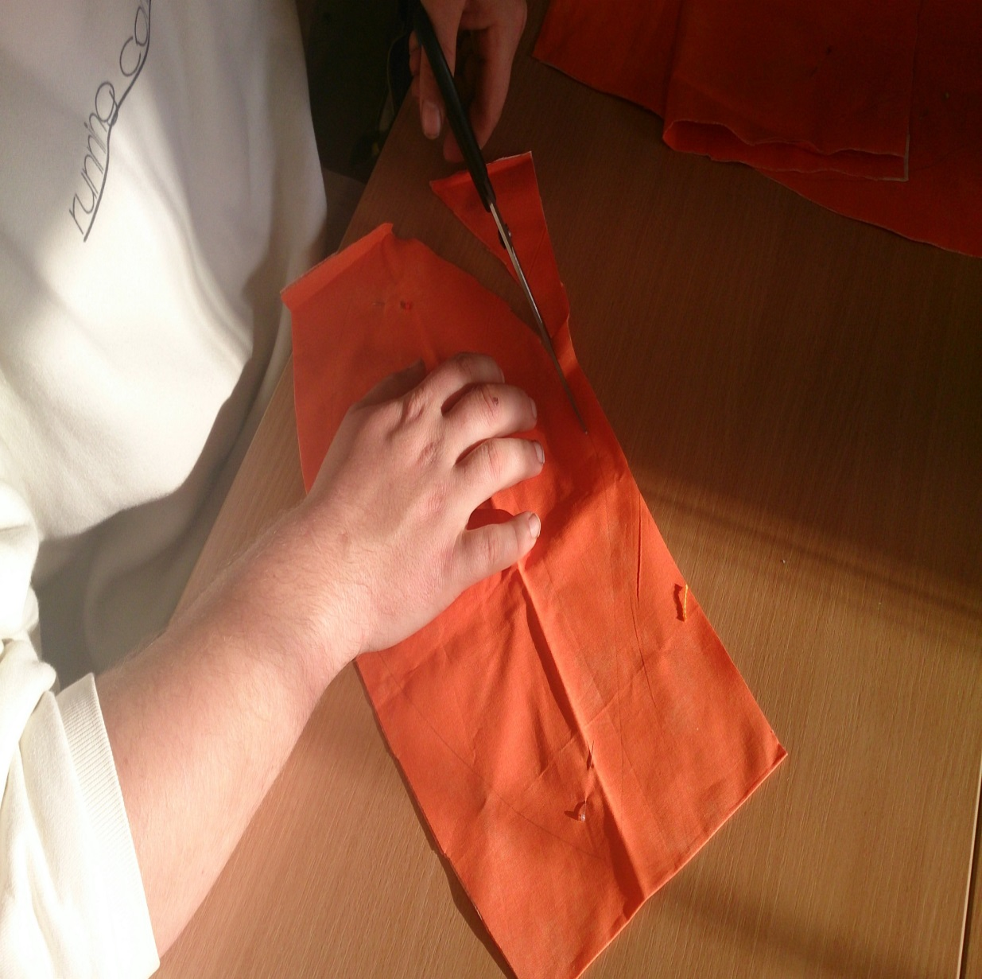
5. Wykrojenie form wykroju 6. Wykrojenie części dyni

Slide 19
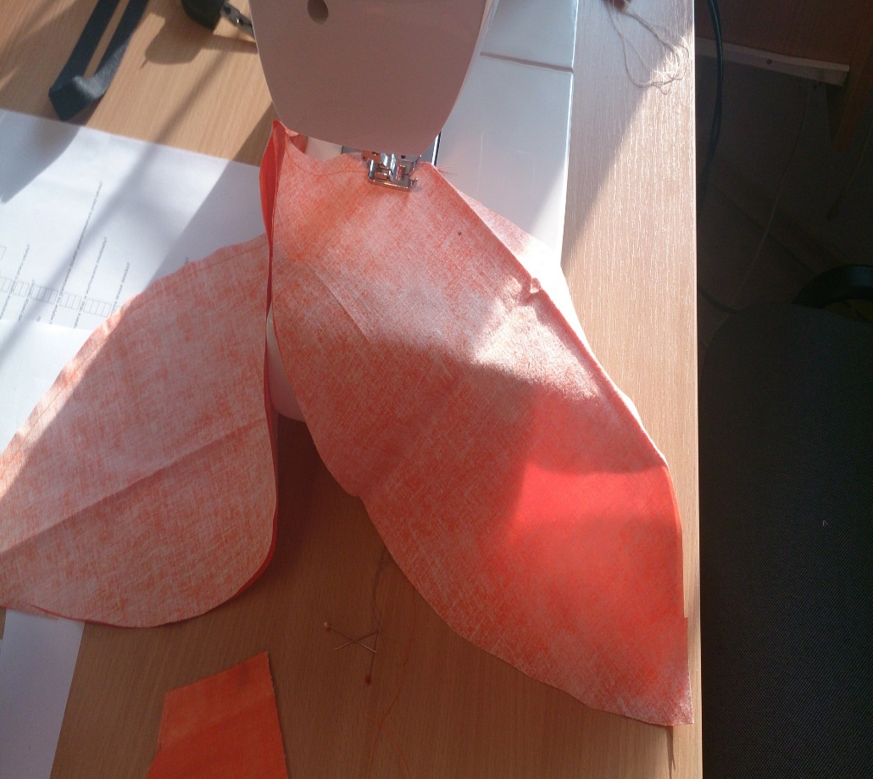
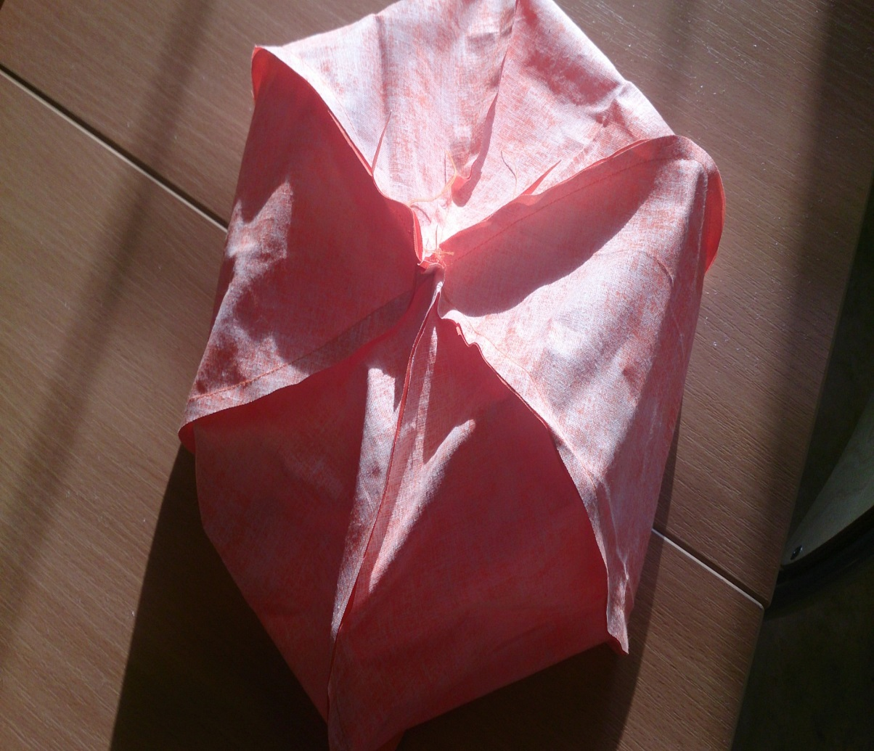
7. Zszycie części dyni 8. Zszyta dynia z pozostawionym otworem na wywinięcie

Slide 20
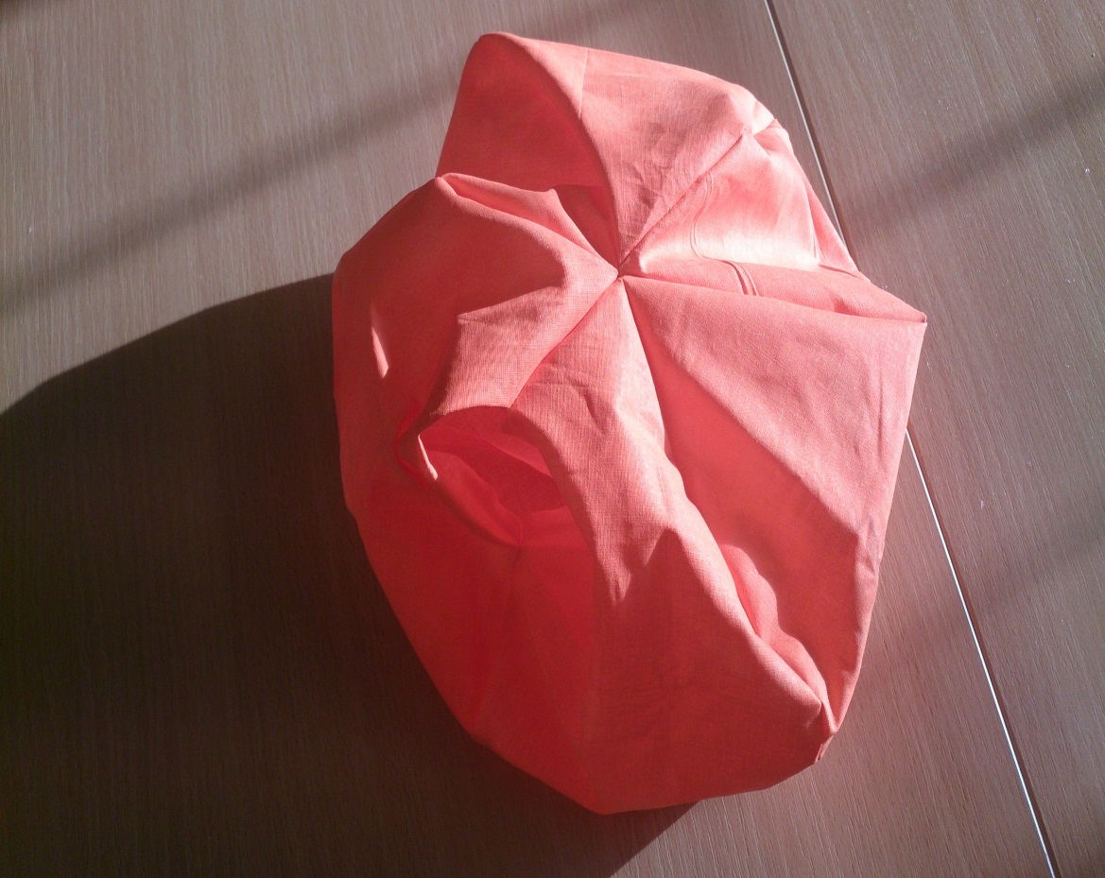
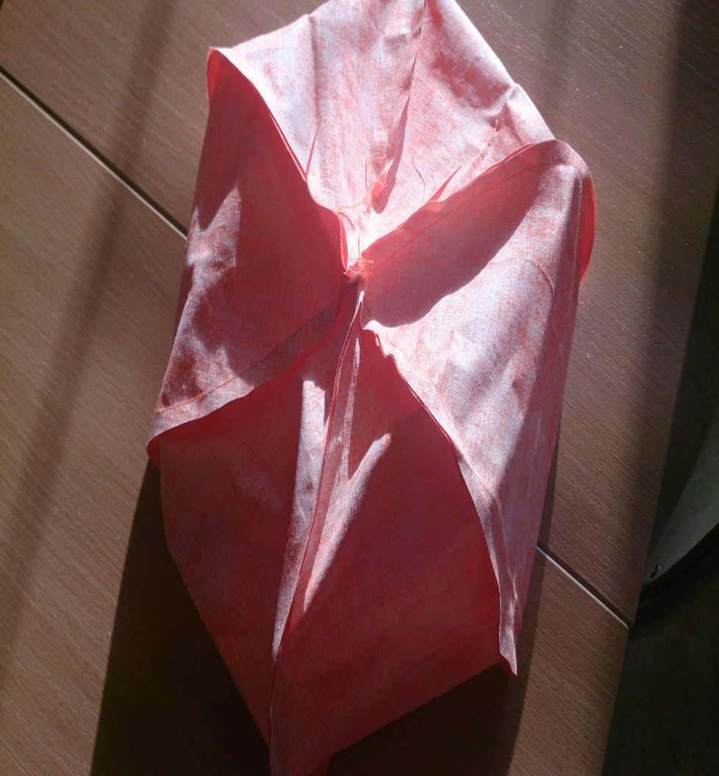
9. Zszyta dynia z pozostawionym otworem na wywinięcie materiału na prawą stronę

Slide 21
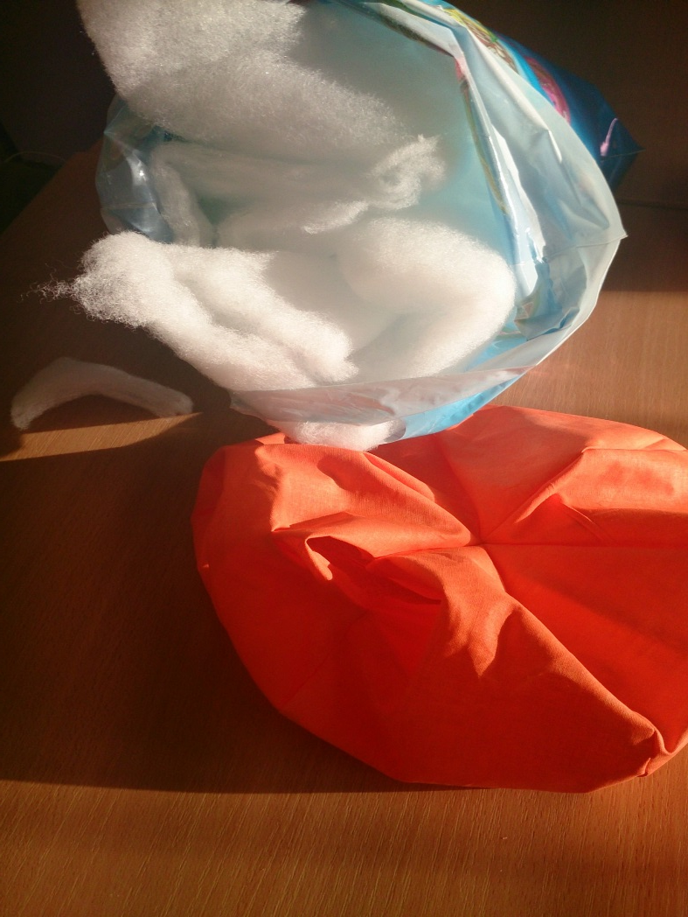
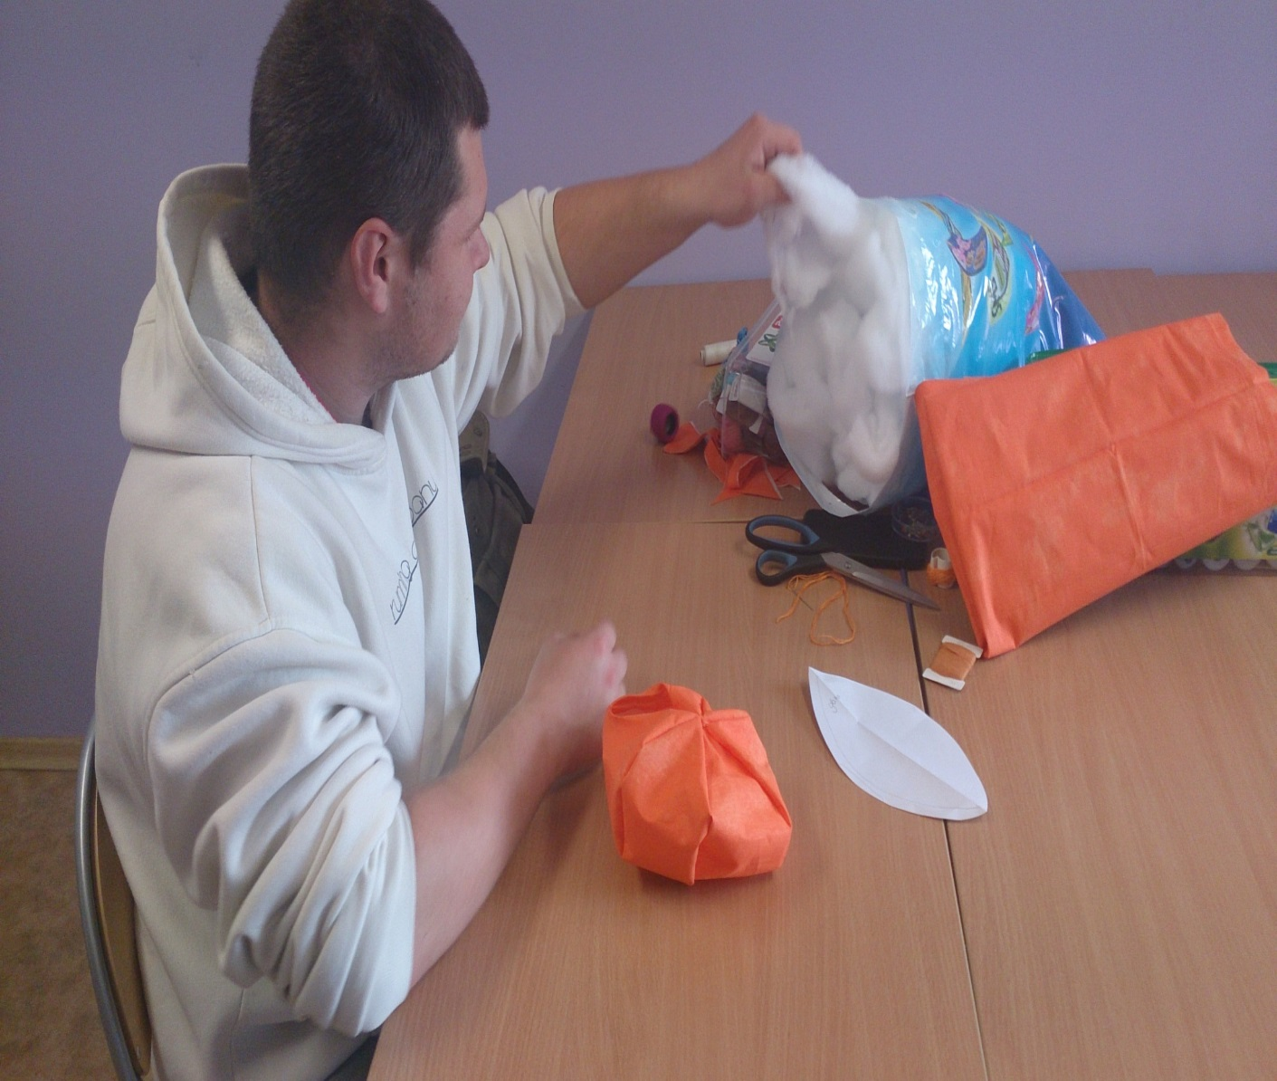
10. Przygotowanie wypełnienia - watoliny

Slide 22
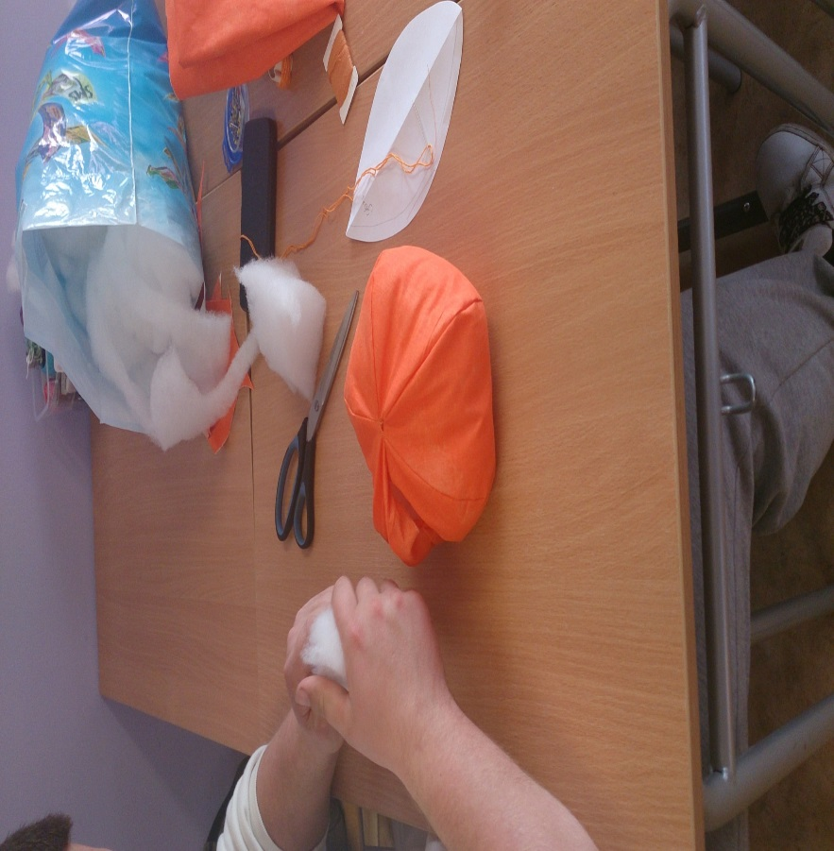
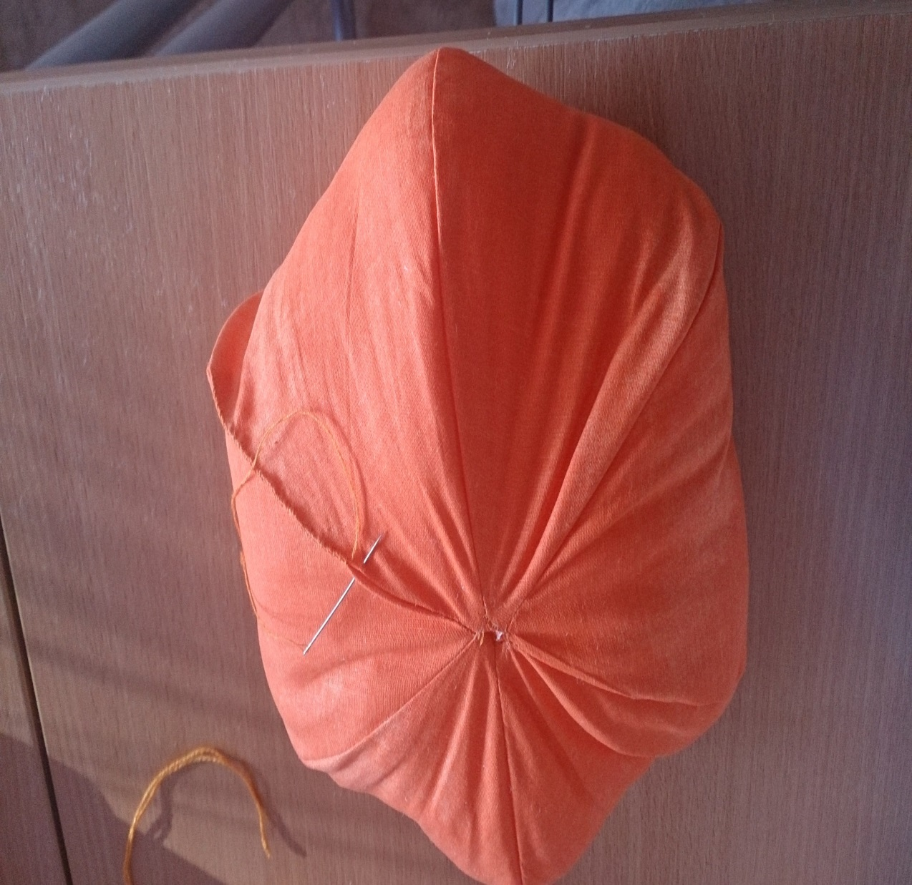
11. Nadawanie kształtu i zszycie otworu

Slide 23
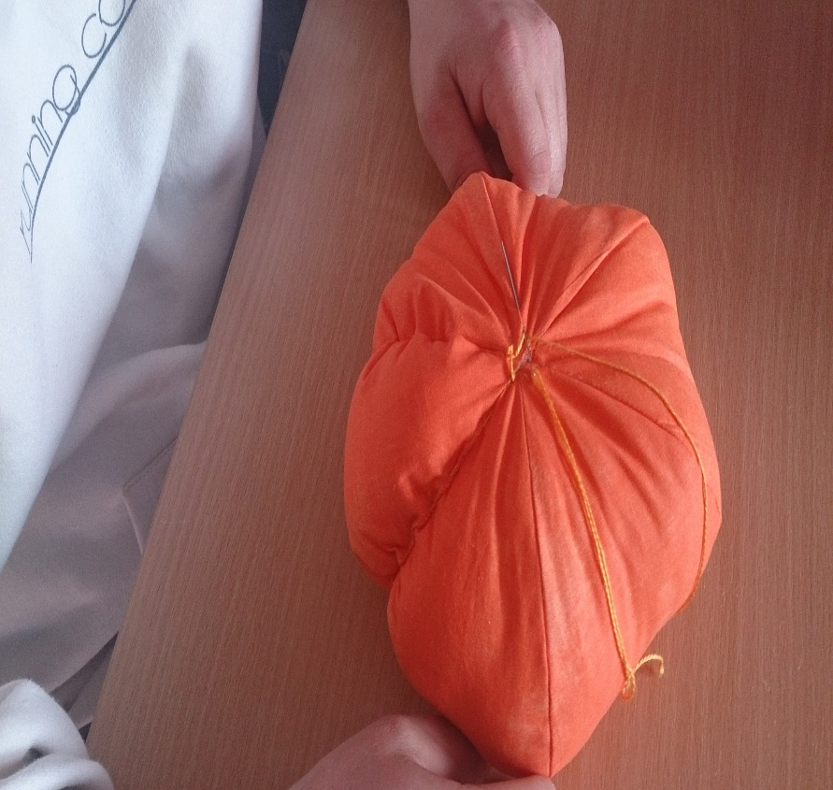
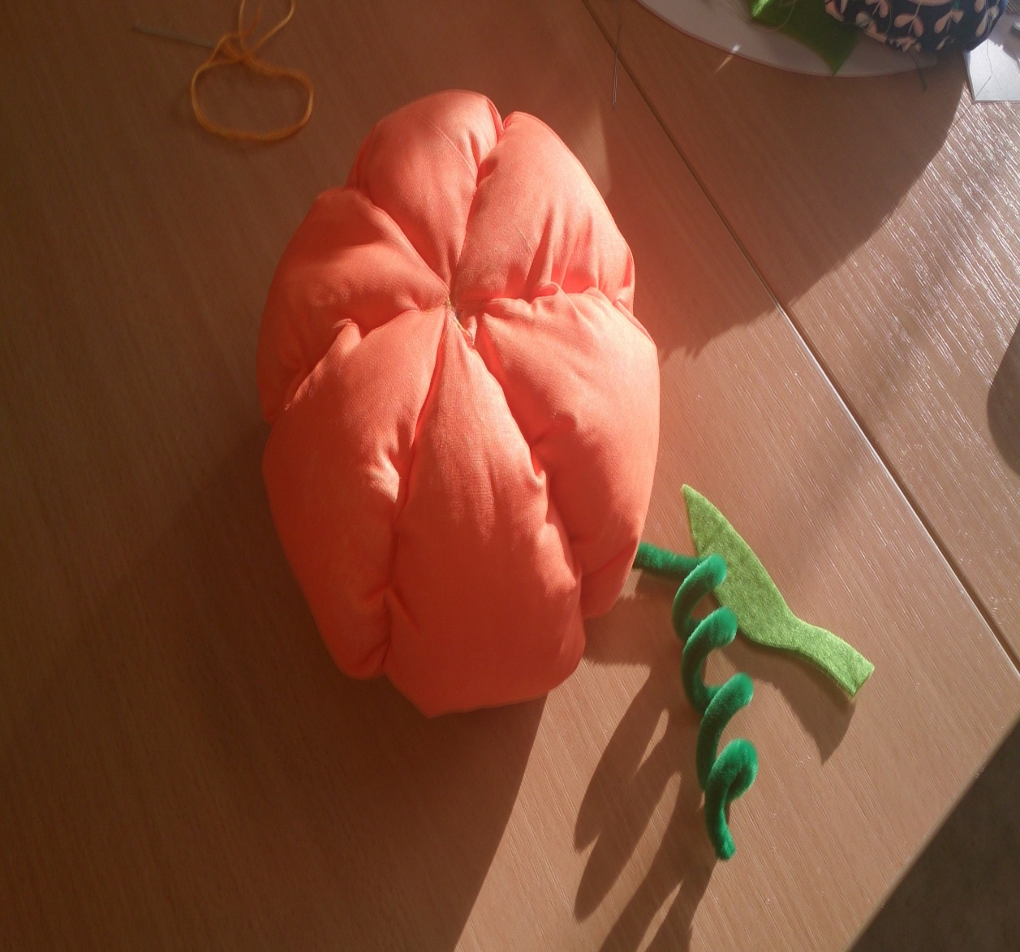
12. Wprowadzenie nitki w boczne szwy

Slide 24

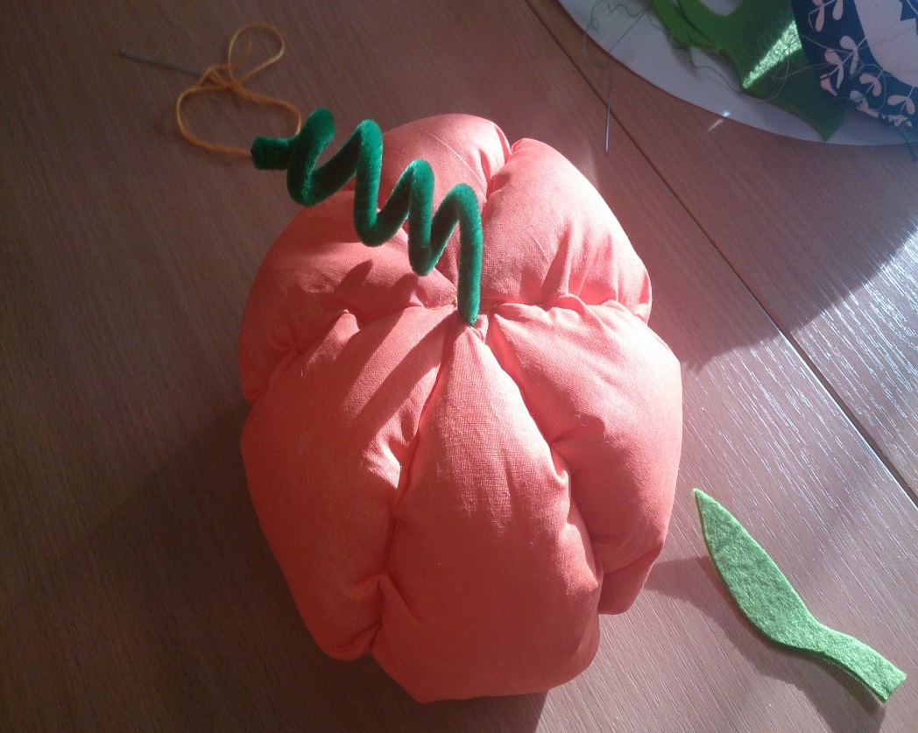
13. Przymocowanie ogonka dyni i gotowa!

Slide 25
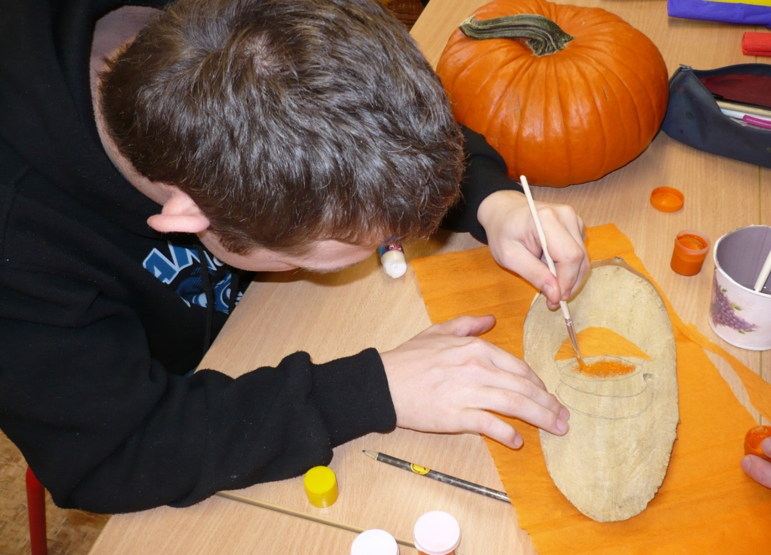
Przysposobienie do pracy – pracownia ślusarstwa nauczyciel: Maciej Turajski Nauczyciel: Maciej Turajski

Slide 26
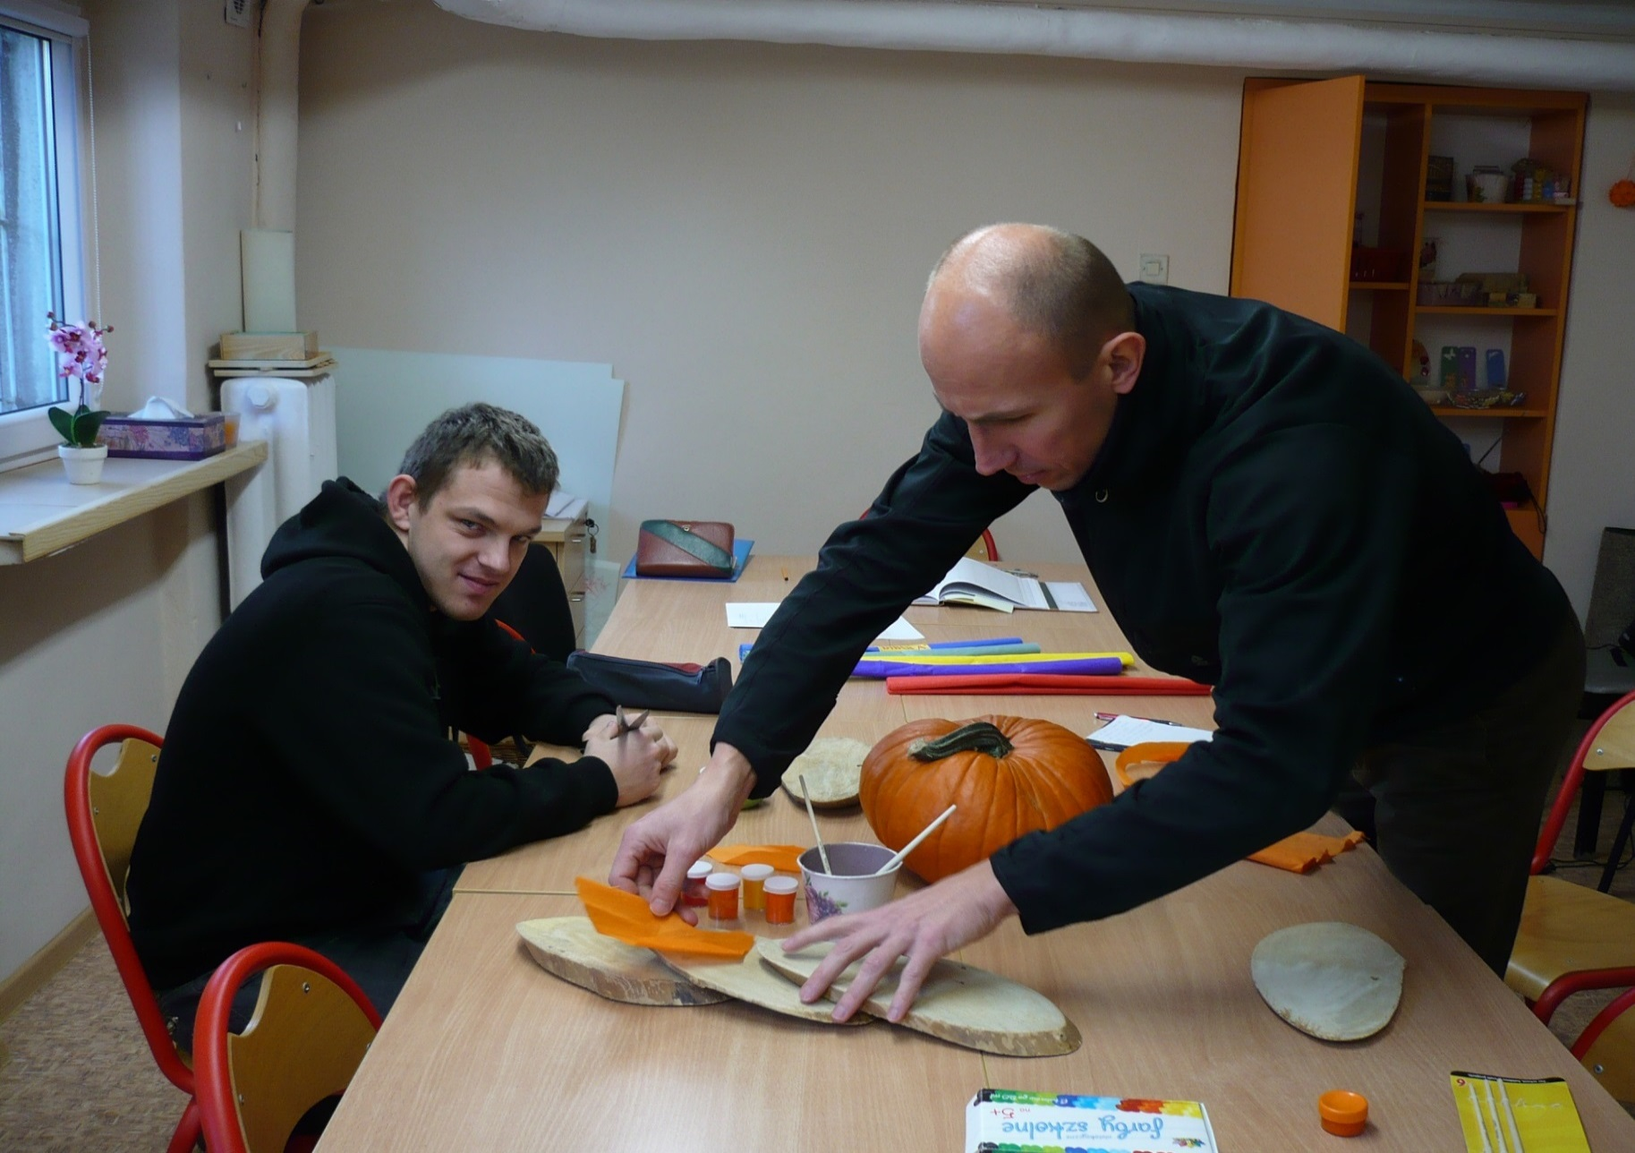
1. Przygotowanie drewna

Slide 27
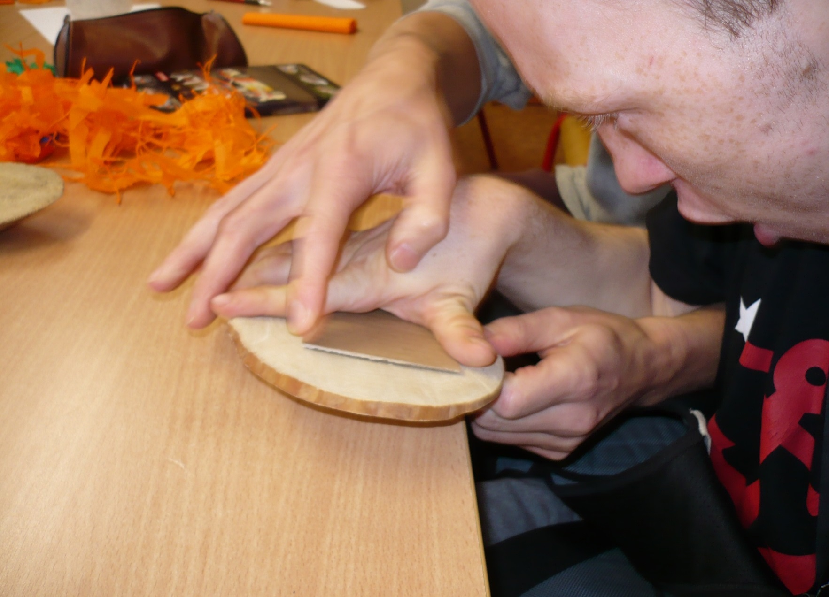
2.Szlifowanie papierem ściernym

Slide 28
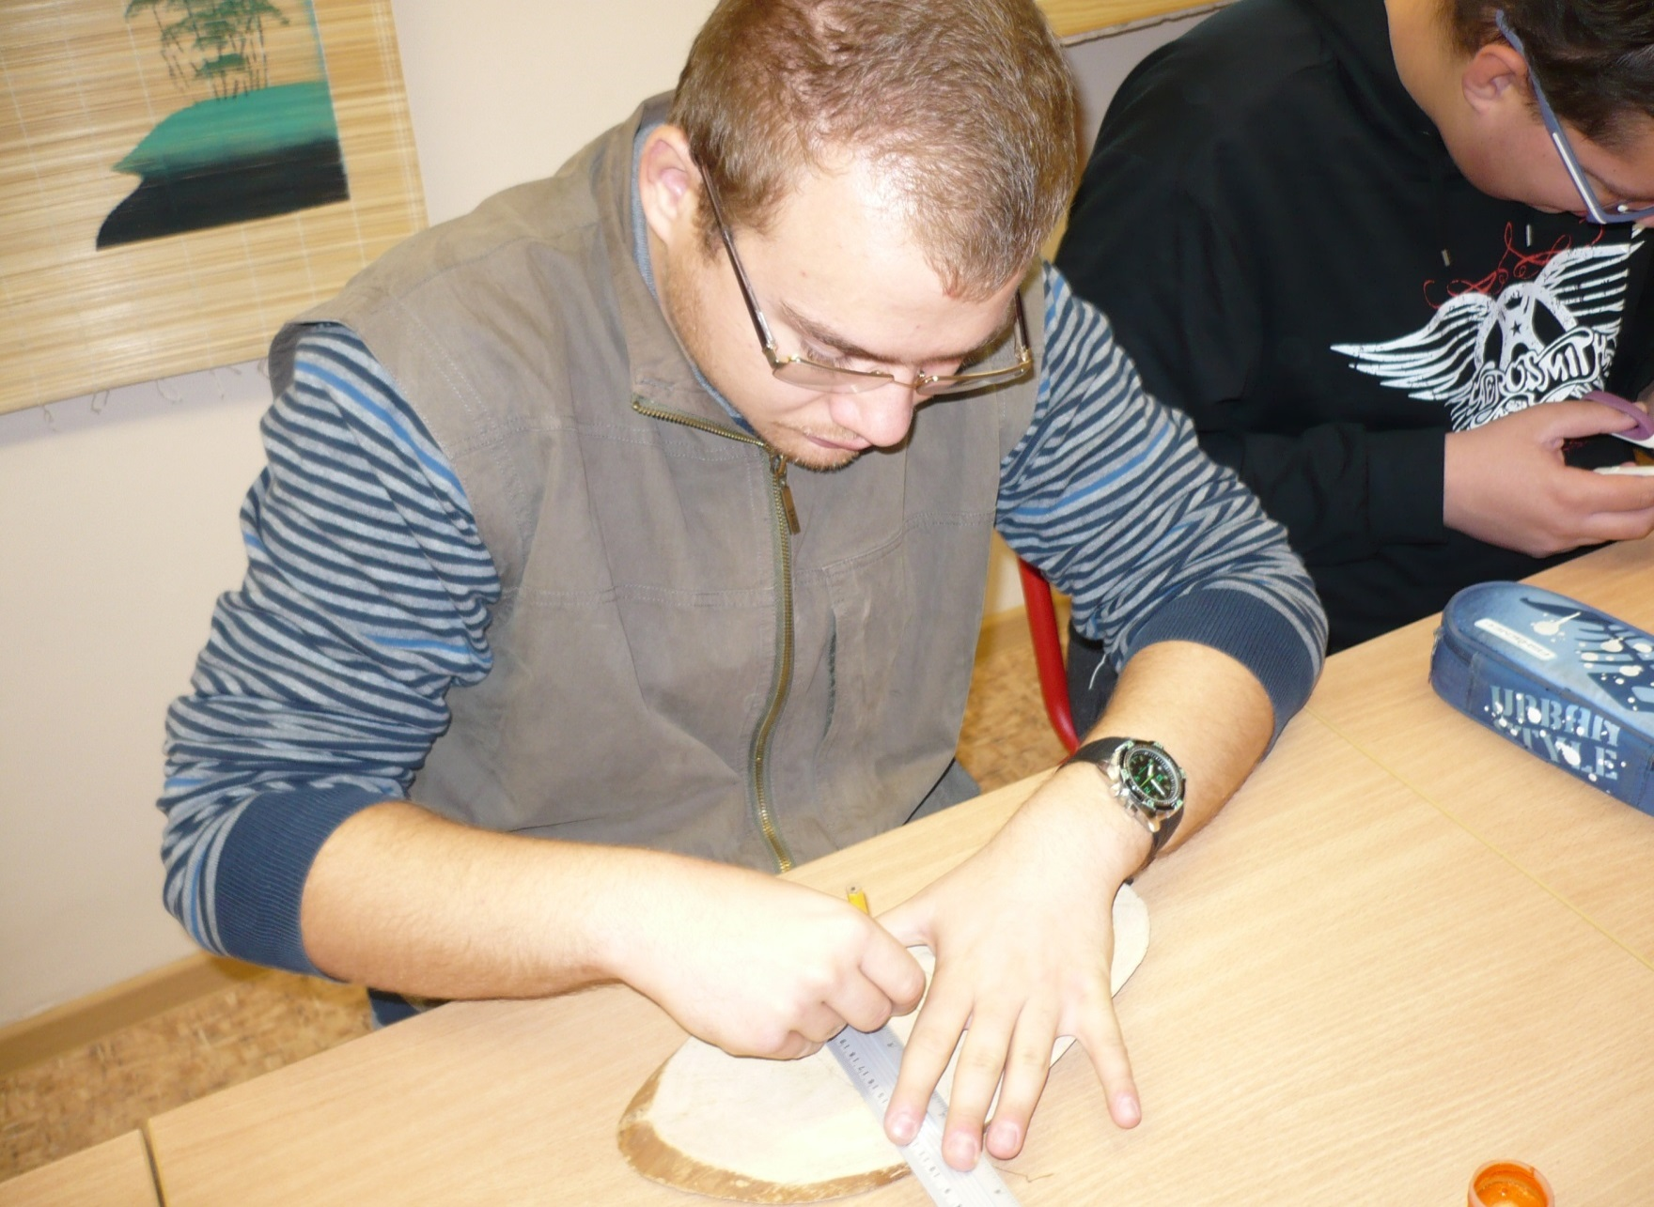
3. Dokonanie pomiaru

Slide 29
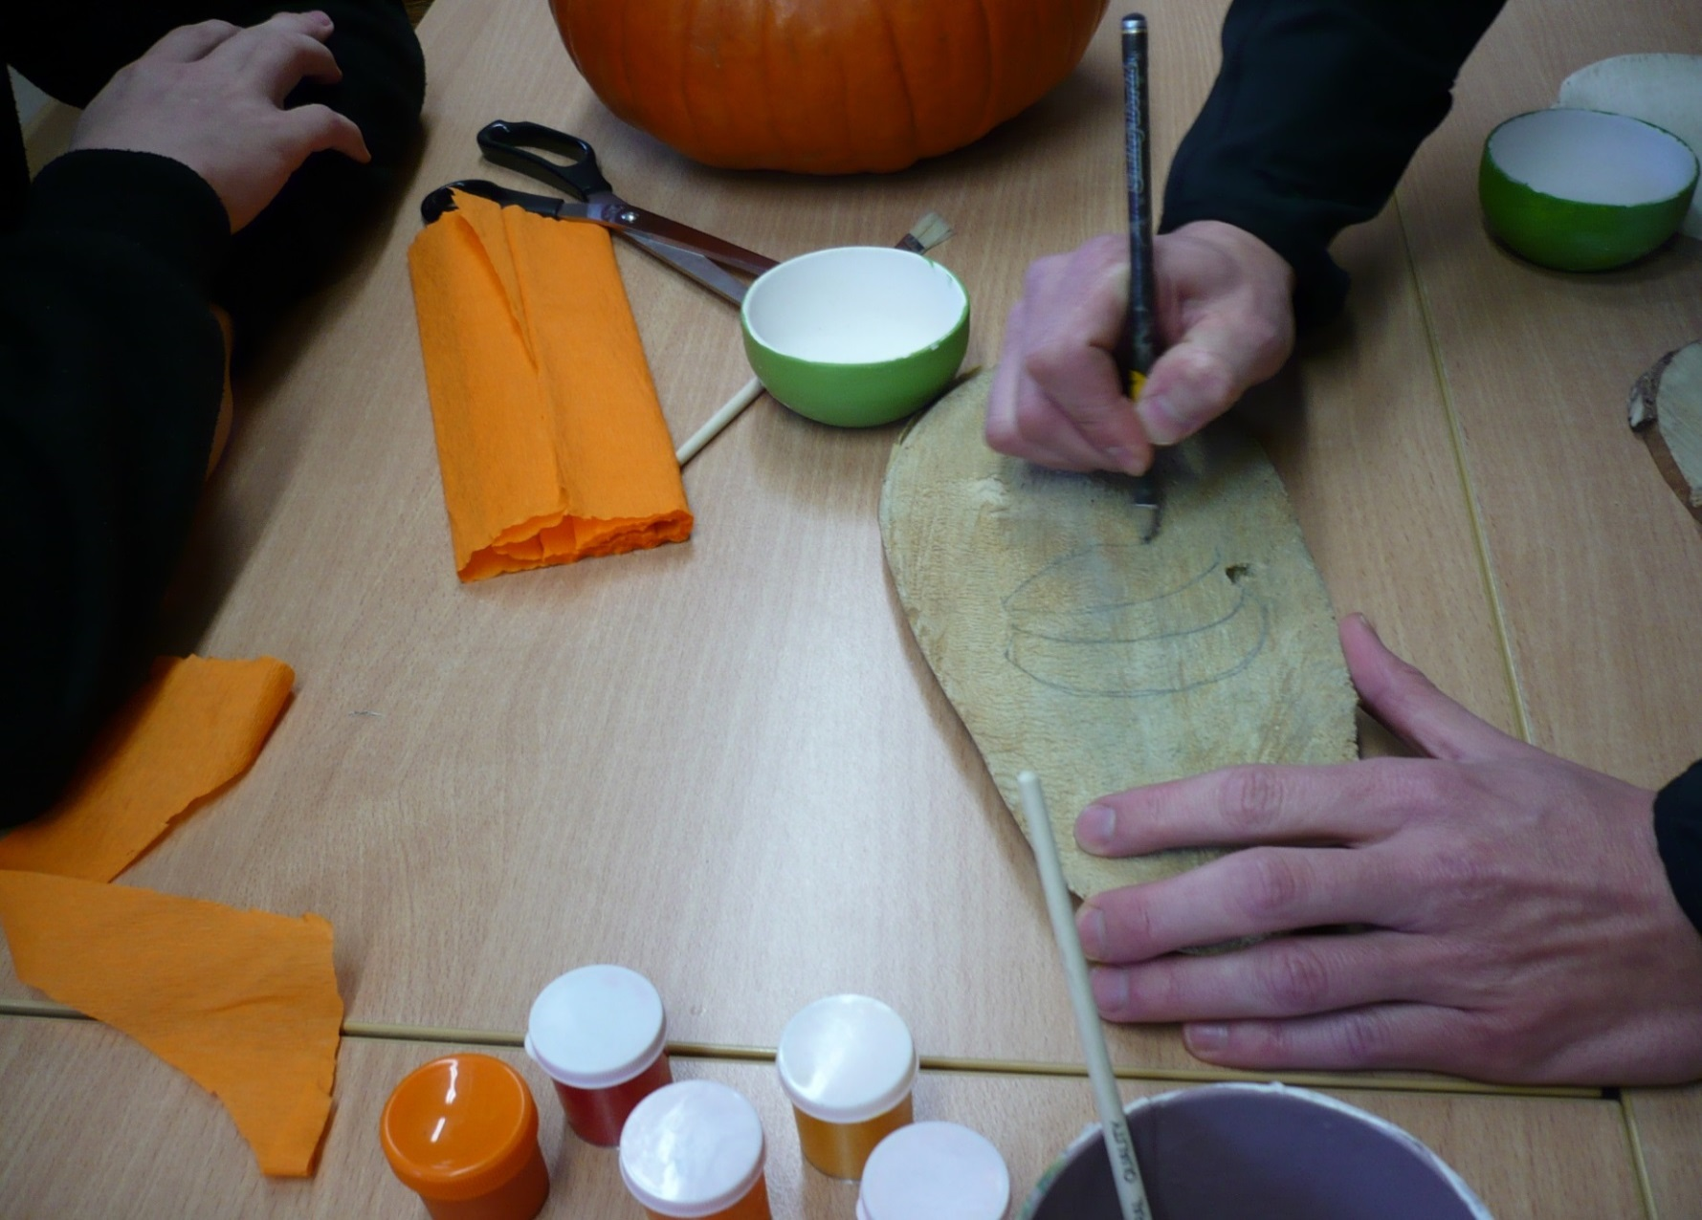
4. Wykonanie obrysu

Slide 30
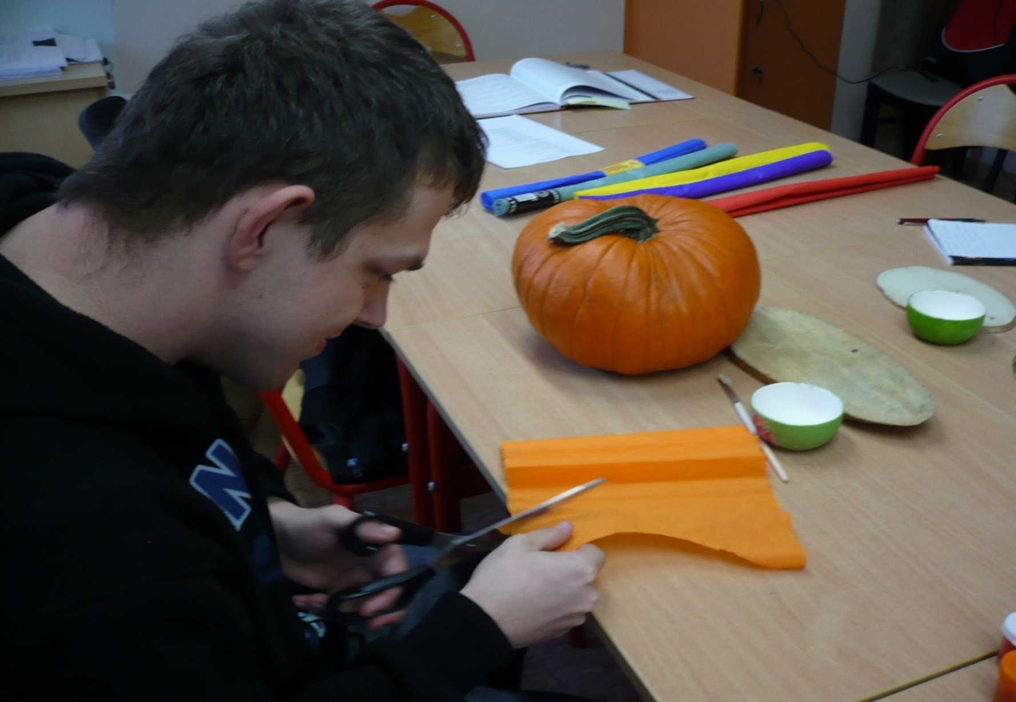
5. Wykrój materiału

Slide 31
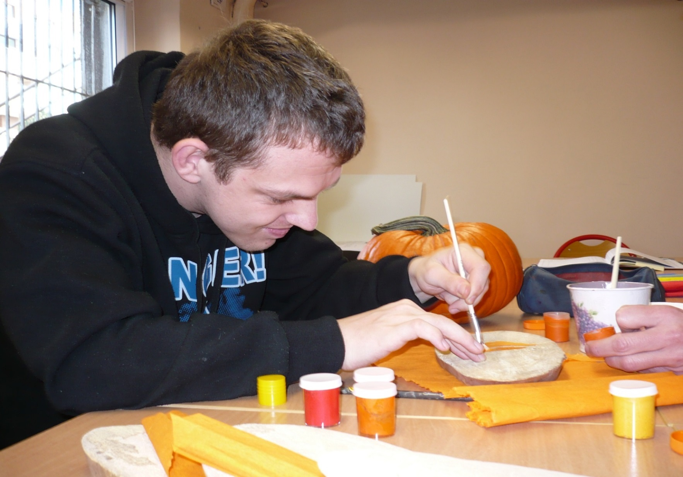
6. Malowanie drewna

Slide 32
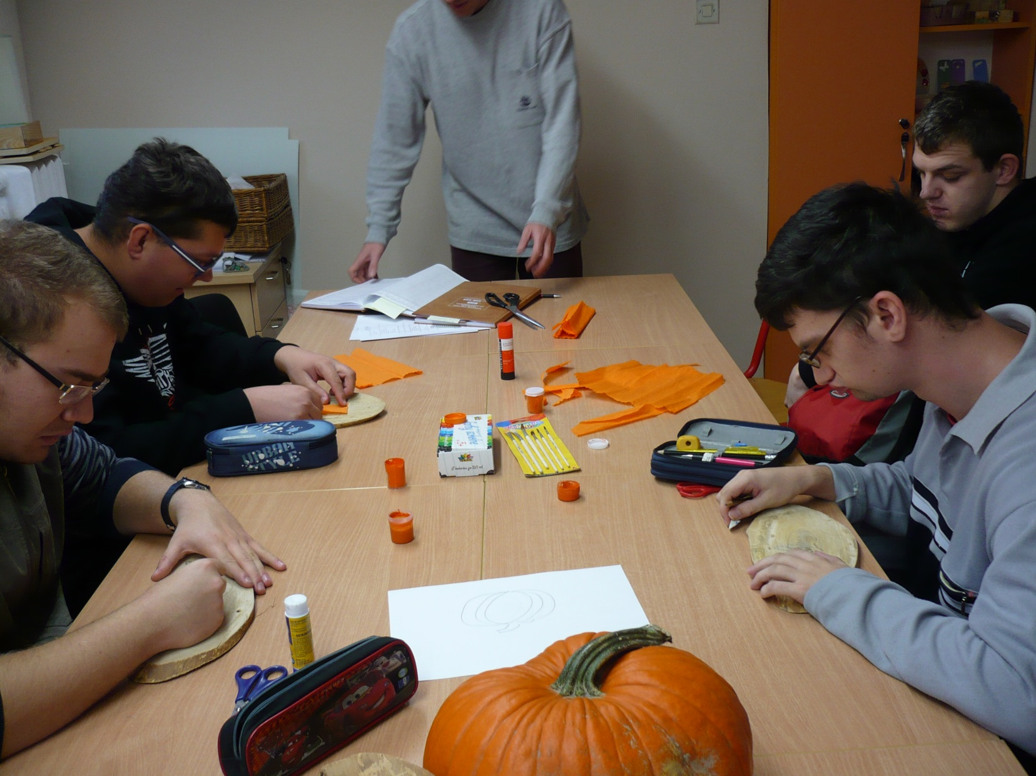
7. Wykonanie pracy w drewnie

Slide 33
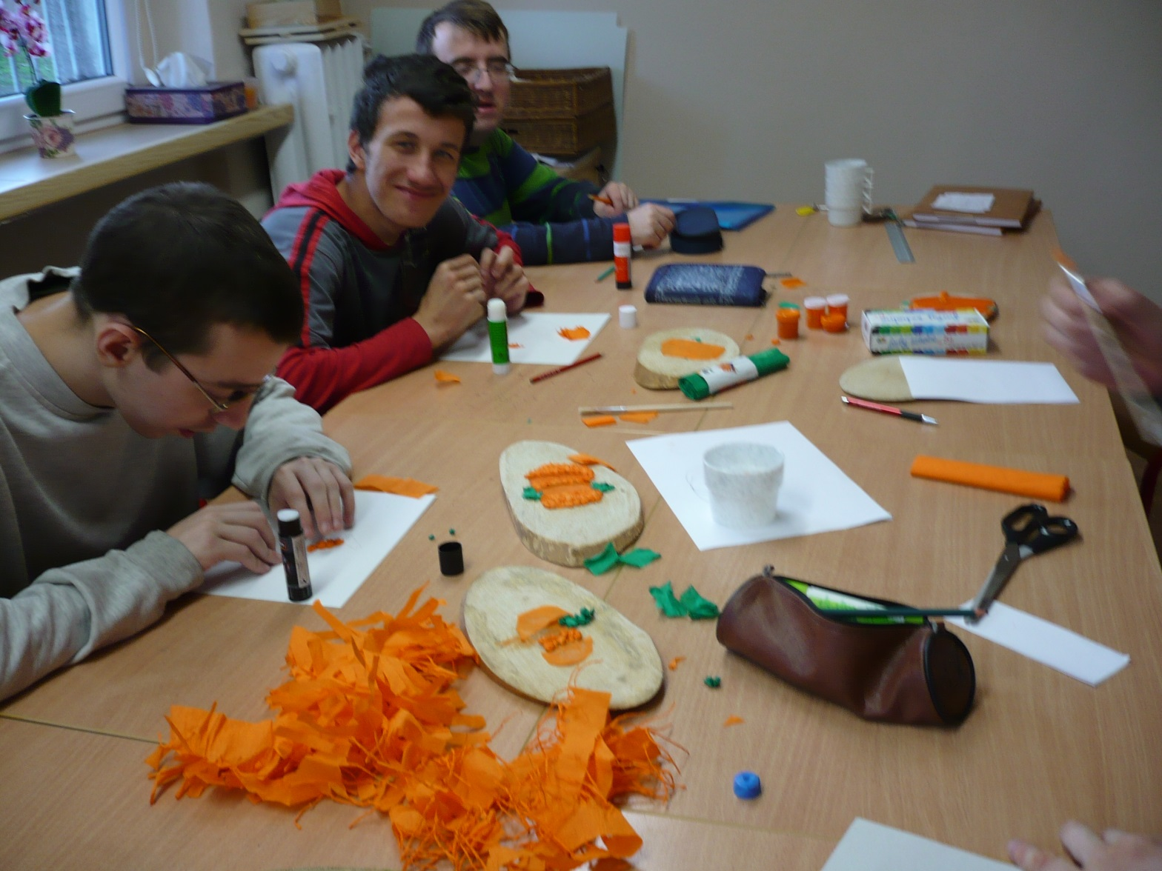
8. Wykończenie prac

Slide 34
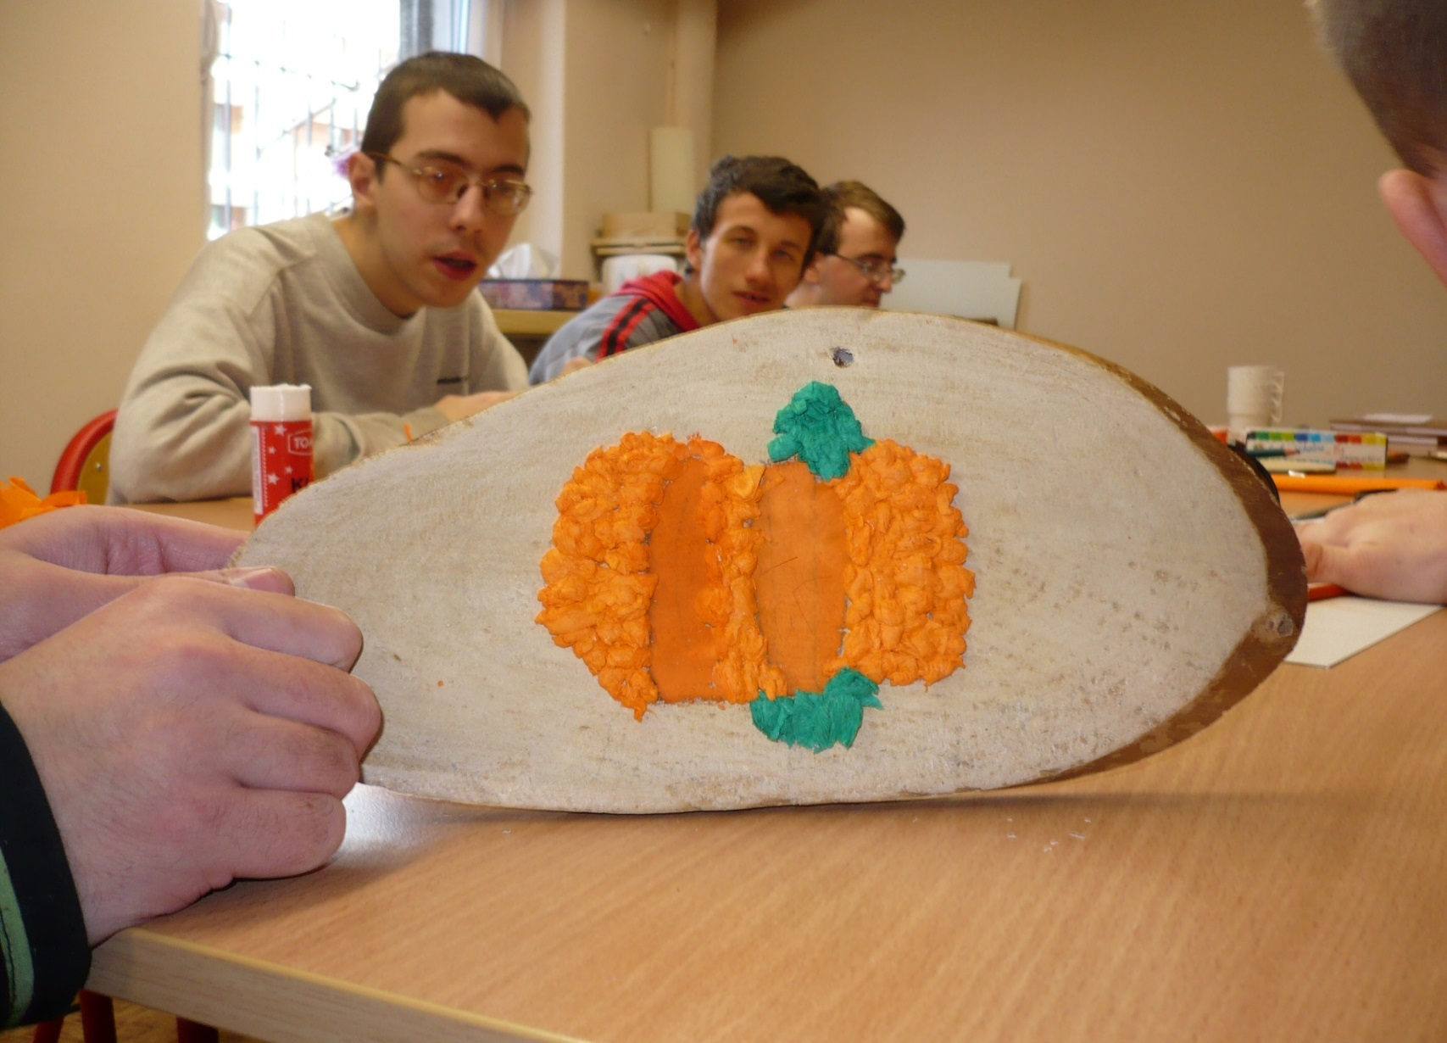
9. Efekt końcowy

Slide 35
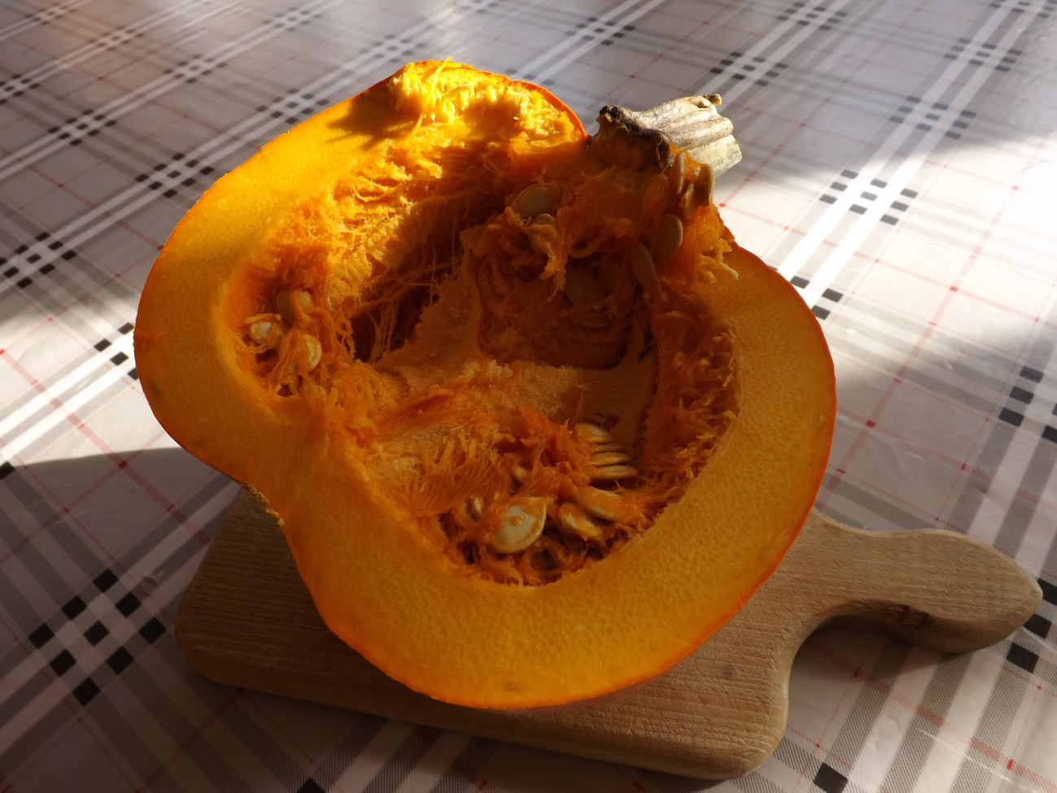
Przysposobienie do pracy – pracownia sporządzania i wydawania posiłków nauczyciel: Iwona Galantowicz Nauczyciel: Iwona Galantowicz

Slide 36
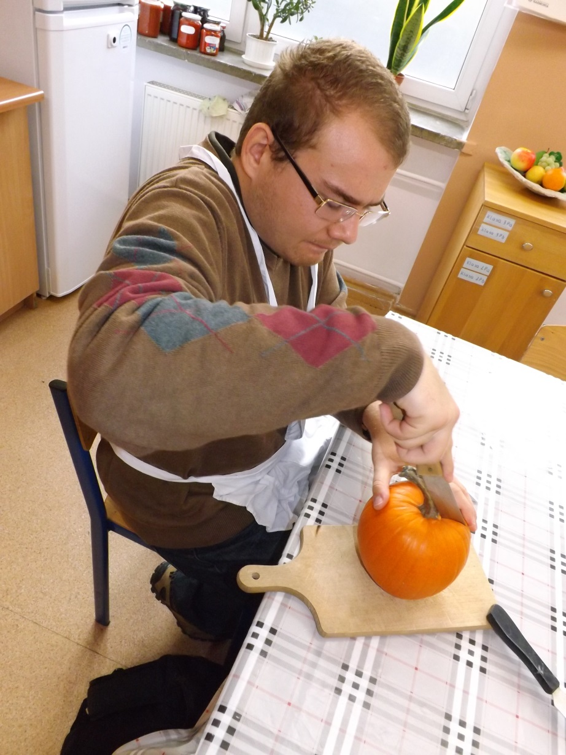
1.Przygotowanie dyni do sporządzenia przetworów

Slide 37
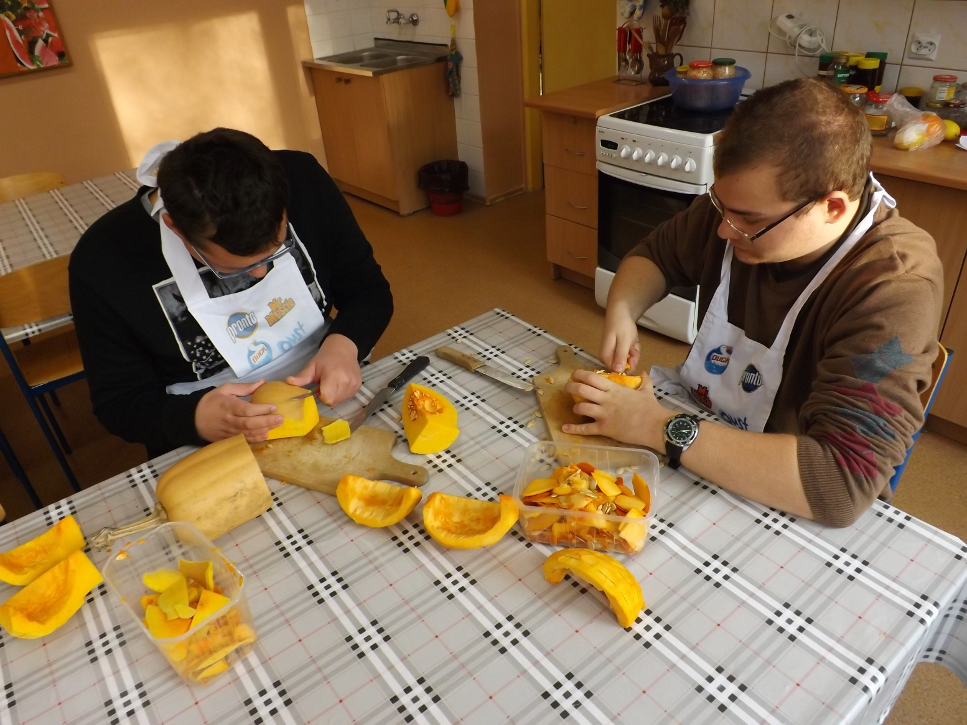
2.Obieranie dyni ze skórki

Slide 38
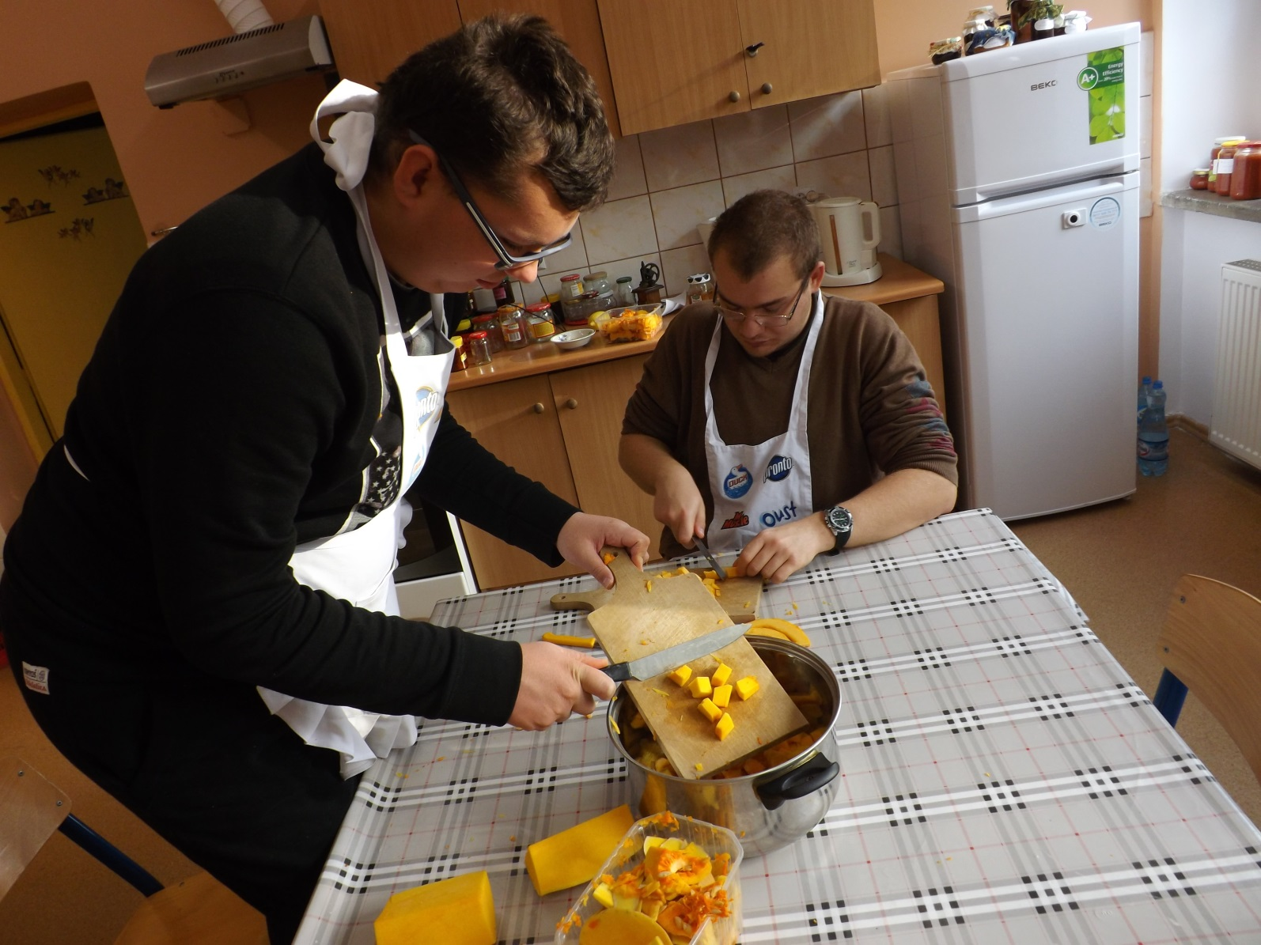
3.Krojenie dyni w kostkę

Slide 39
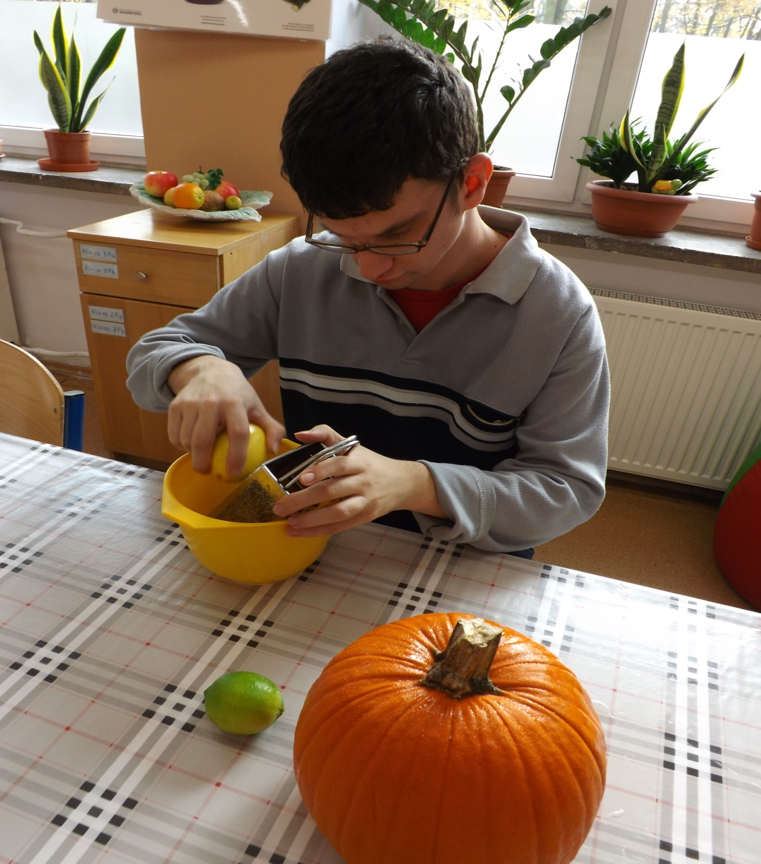
4.Starcie skórki cytrynowej

Slide 40
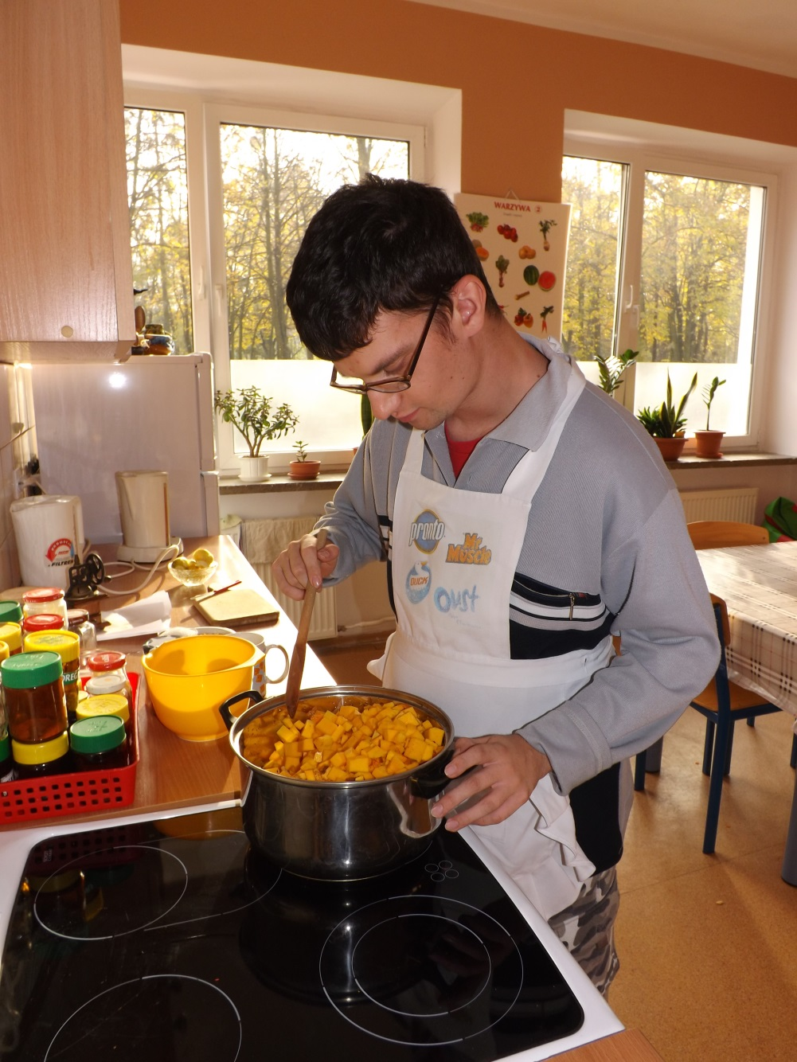
5.Gotowanie dyni

Slide 41
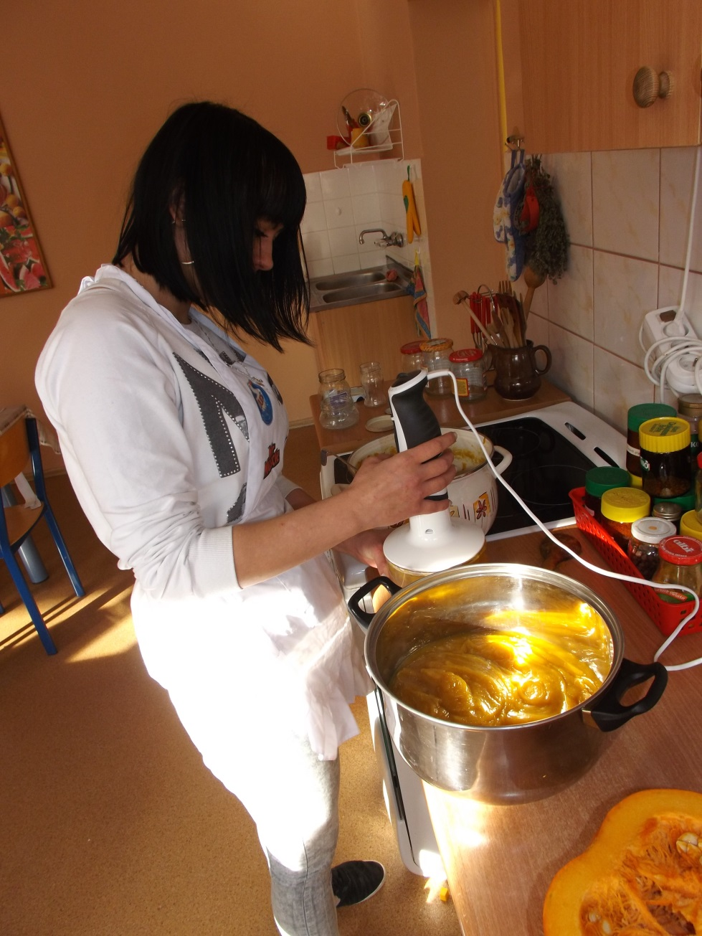
6.Miksowanie

Slide 42
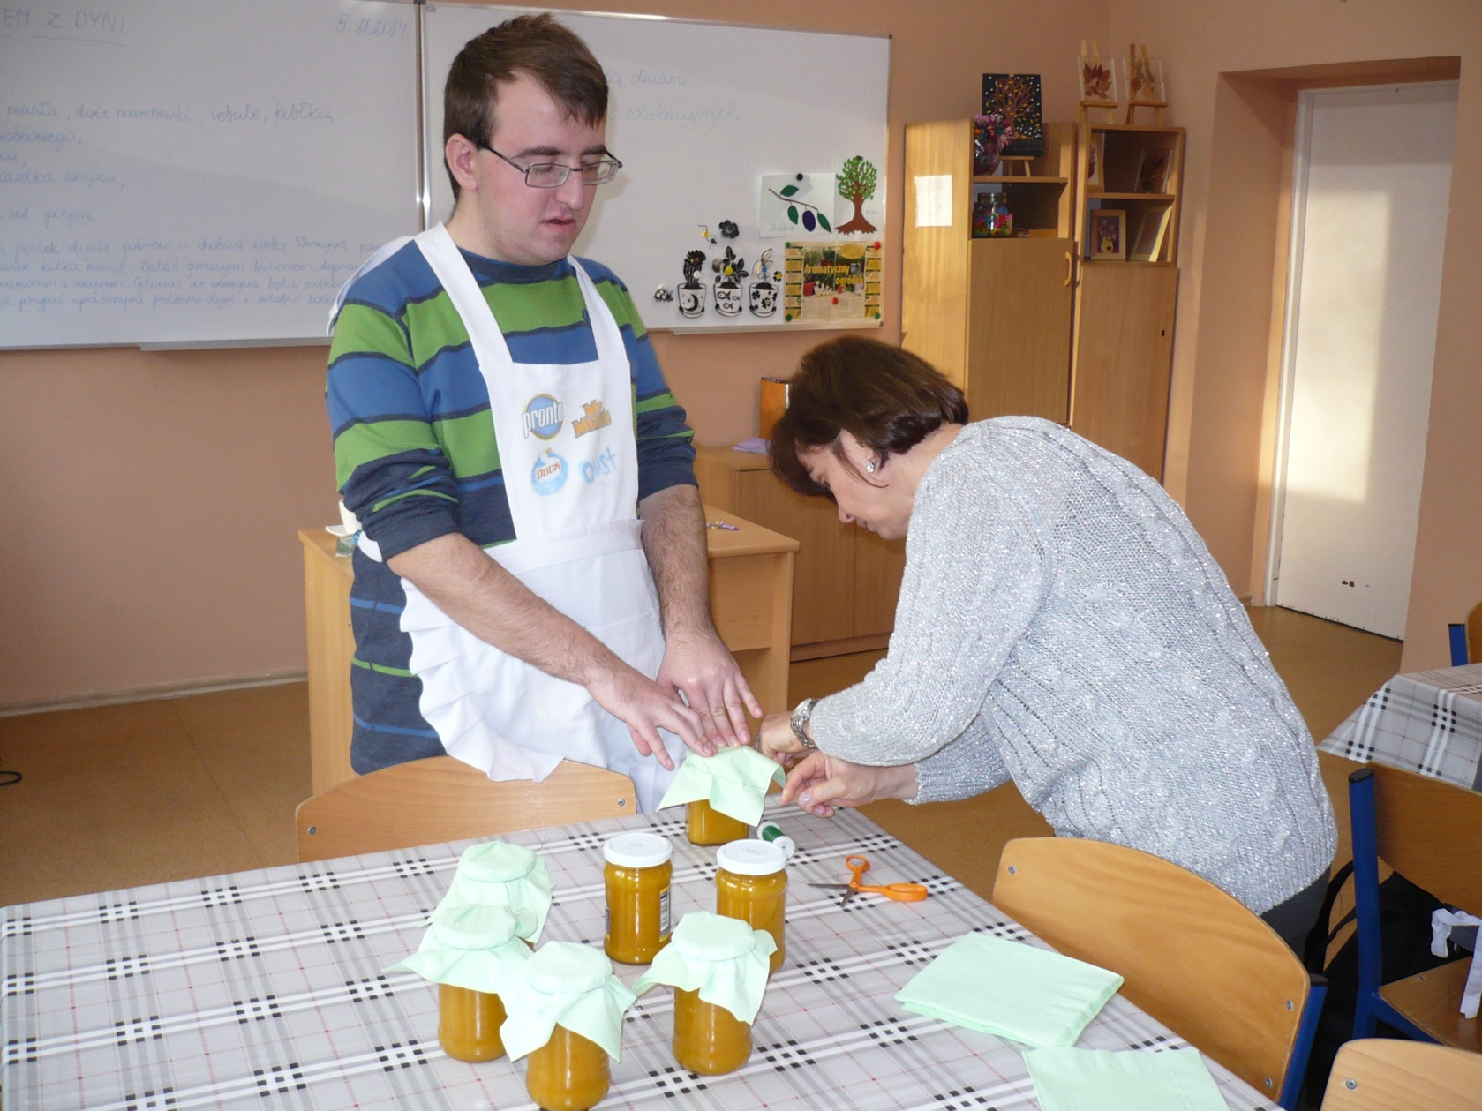
7.Wekowanie musu z dyni z nutą pigwy i cytryny

Slide 43

8.Przygotowanie zupy z dyni

Slide 44

9.Obieranie marchewki

Slide 45

10.Gotowanie warzyw

Slide 46

11.Łączenie wywaru z warzyw zupa dyniowa

Slide 47

Pracownia wytwarzania przedmiotów dekoratorskich i pamiątkarskich
Nauczyciel: Beata Drózd-Janicka

Slide 48

1.Dobór kolorystyki

Slide 49

2.Zaplanowanie kompozycji pracy

Slide 50

3.Zastosowanie techniki wydzieranki z bibuły kolorowej

Slide 51

4.Praca wykonana techniką kuleczek z krepiny

Slide 52

5. Nakładanie tła

Slide 53

6.Wykończenie prac plastycznych

Slide 54

7.Ostatnie poprawki

Slide 55


Slide 56


Wspólne podsumowanie projektu

Slide 57


Slide 58



Slide 59



Slide 60


Slide 61
Projekt edukacyjny „Jej wysokość Dynia” realizowali nauczyciele : Beata Drózd-Janicka Iwona Galantowicz Natalia Nowak Beata Spychała-Kulma Maciej Turajski oraz uczniowie Szkoły Specjalnej Przysposabiającej do Pracy nr 4 w Poznaniu

Slide 62

Dziękujemy!

